Slide 1

الروح القدس
والمواهب الروحية
أهلا بك في مساقنا خلال هذا الفصل
د. ريك جريفيث • مؤسسة الدراسات اللاهوتية الأردنية • BibleStudyDownloads.org
A 2-Part Course for January-April 2016

Slide 2


من أنا؟ (جذور العائلة)
5
وُلِدتُ في طوكيو بصفتي ابنًا لطيَّارٍ في البحريَّة في عام 1958م.
انتقلْتُ إلى كاليفورنيا (منطقة سان فرانسيسكو) بعمر 18 شهرًا.
طلاق الوالدين (عمر 4 سنوات)
تزوَّجَتْ أمِّي وتطلَّقَتْ للمرَّة الثانية (بعمر 8-10 سنوات)
اختبرْتُ الولادة الجديدة (عمر 13 سنة)
تزوَّجَتْ أمِّي للمرَّة الثالثة (عمر 14 سنة)
Notes:
________
Common-57
OB-00-Syllabus-4

Slide 3
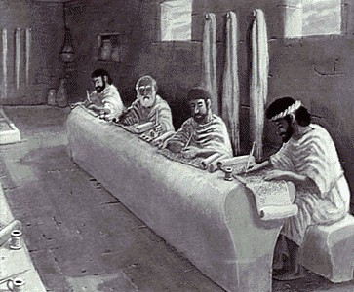
من أنا؟ (جذور التعليم)
بكالوريوس تسويق الأعمال (جامعة هاي، 1980م).
ماجستير عالي في اللاهوت، الخدمات الراعويَّة (دالاس، 1987م).
الدكتوراه، تفسير الكتاب المقدَّس (دالاس، 1990م).
Notes:
_____________
Common-58
OB-00-Syllabus-5

Slide 4
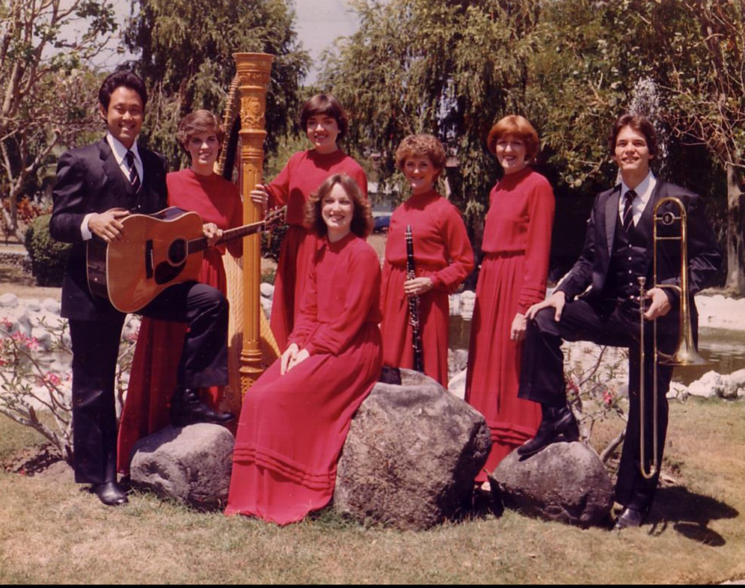
من أنا؟ (شغفي)
إلهي
عائلتي
كلمة الله
الموسيقى
Notes:
هذا الفريق –كروس روودز للموسيقا (ما بين 1981-1983م)- أطلق خدمتي الإرساليَّة بوقتٍ كاملٍ في الفلبِّين وقارَّة آسيا كلِّها.
This Crossroads music team from 1981-1983 launched my full-time mission ministry in the Philippines and throughout Asia.
_______________
Common-60
OB-00-Syllabus-5

Slide 5


Our People
سوزان تعلم نساء الكنيسة
Notes:
أنا أقود تعليم الكتاب المقدس للنساء في كنيستنا

Slide 6
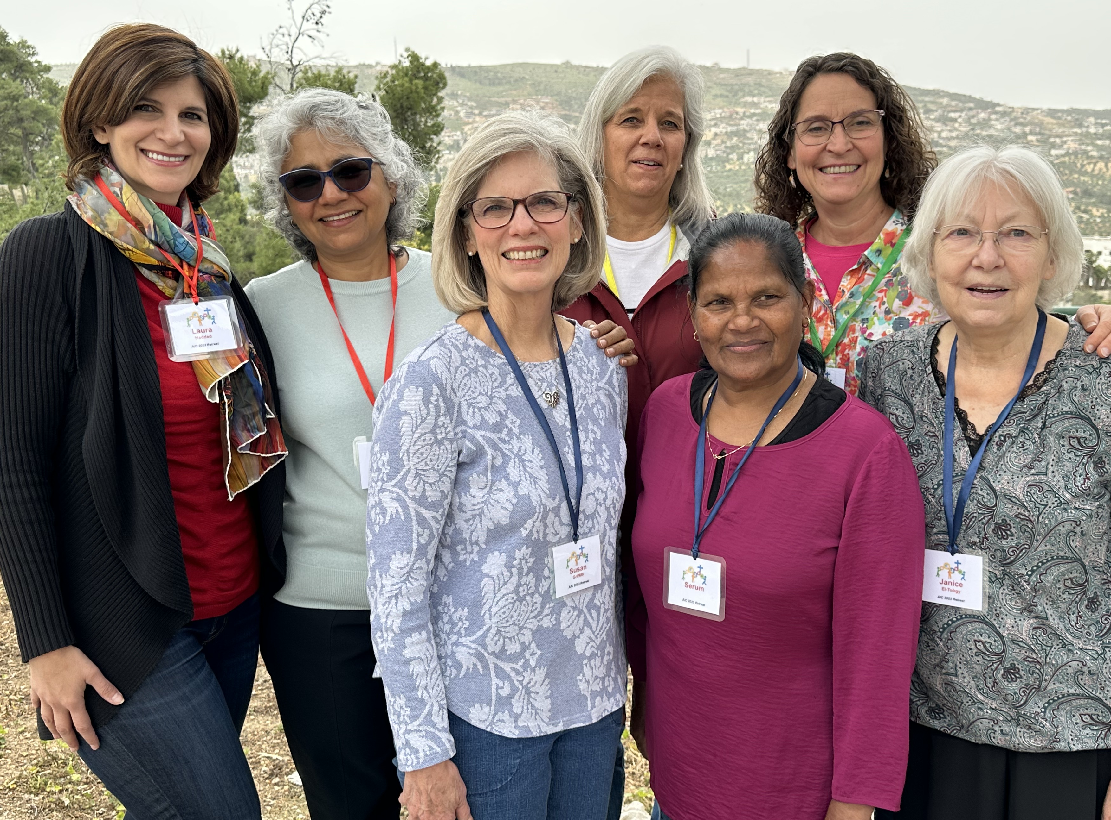
خدمة السيدات
السيدات يوم الأربعاء

Slide 7
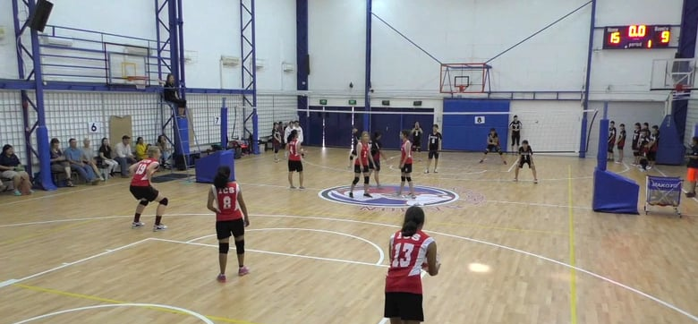
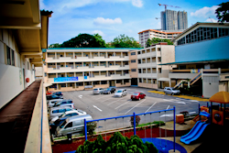
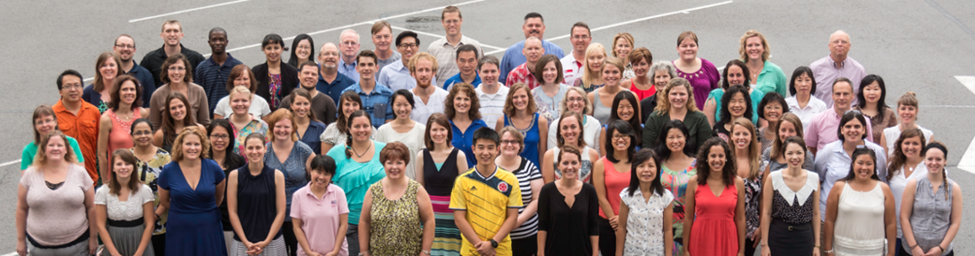
مدرسة المجتمع الدولية
(تأسست عام 1993)

Slide 8




لدى مدرسة المجتمع الدولية 400 طالباً
المملكة المتحدة
السويد
كوريا
سويسرا
اليابان
إيطاليا
أمريكا
تايلاند
الهند
المكسيك
ICS
فنزويلا
أندونيسيا
البرازيل
جنوب أفريقيا
أستراليا

Slide 9
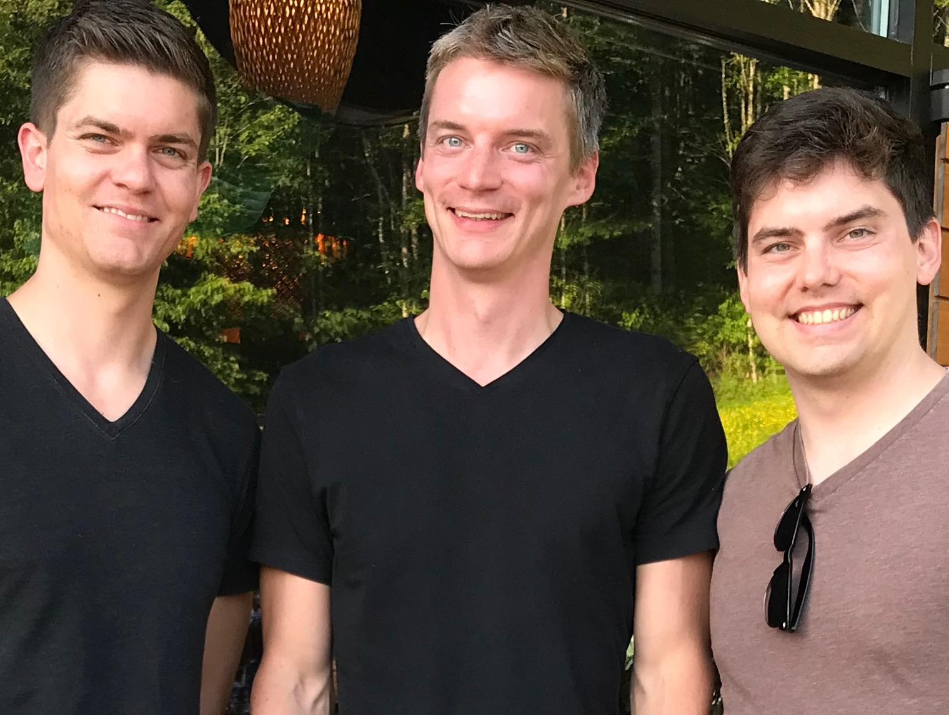
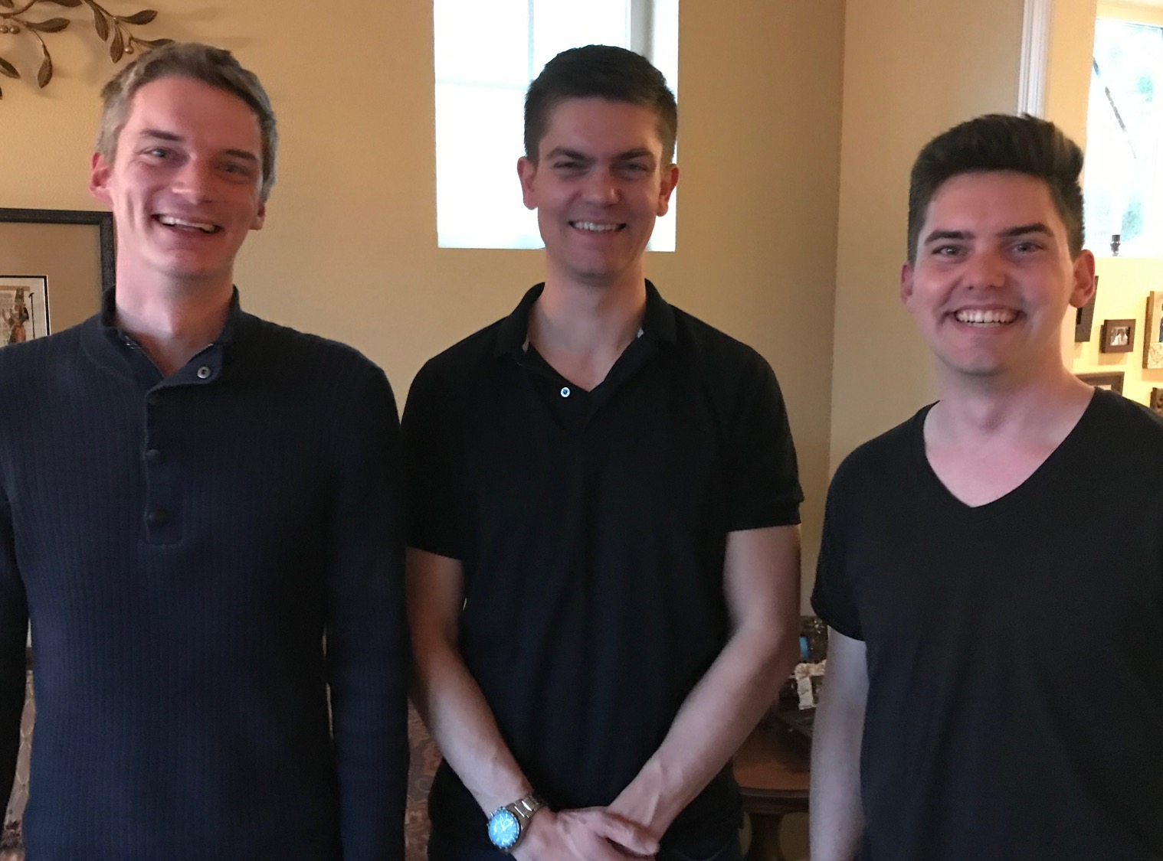
أولادنا الثلاثة

Slide 10
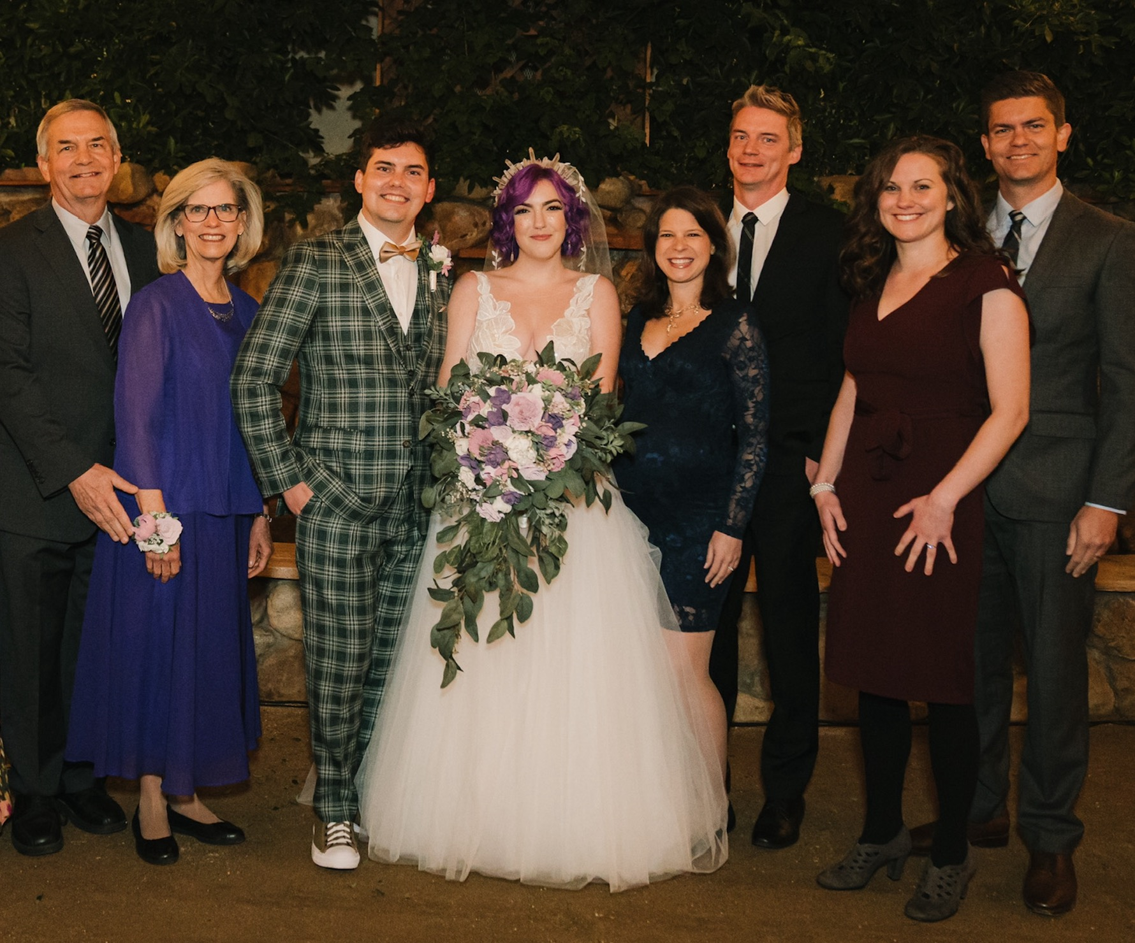
عائلة جريفيث
28 تشرين ثاني 2019
2022
ريك وسوزان
جون وكلوي
(30)
كيرت وكارا (36)
ستيفن
وكيتي
(33)

Slide 11
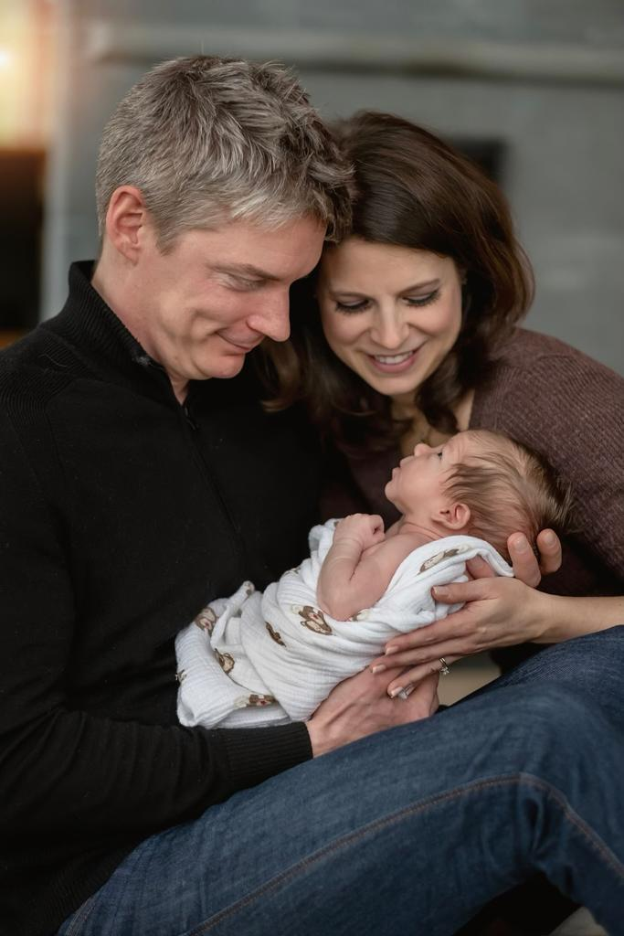
كيرت (36) وكارا يمتلكون شركة أعمال استشارية قرب مدينة سياتل
Notes:
كيرت وزوجته كارا في مدينة سياتل

Slide 12
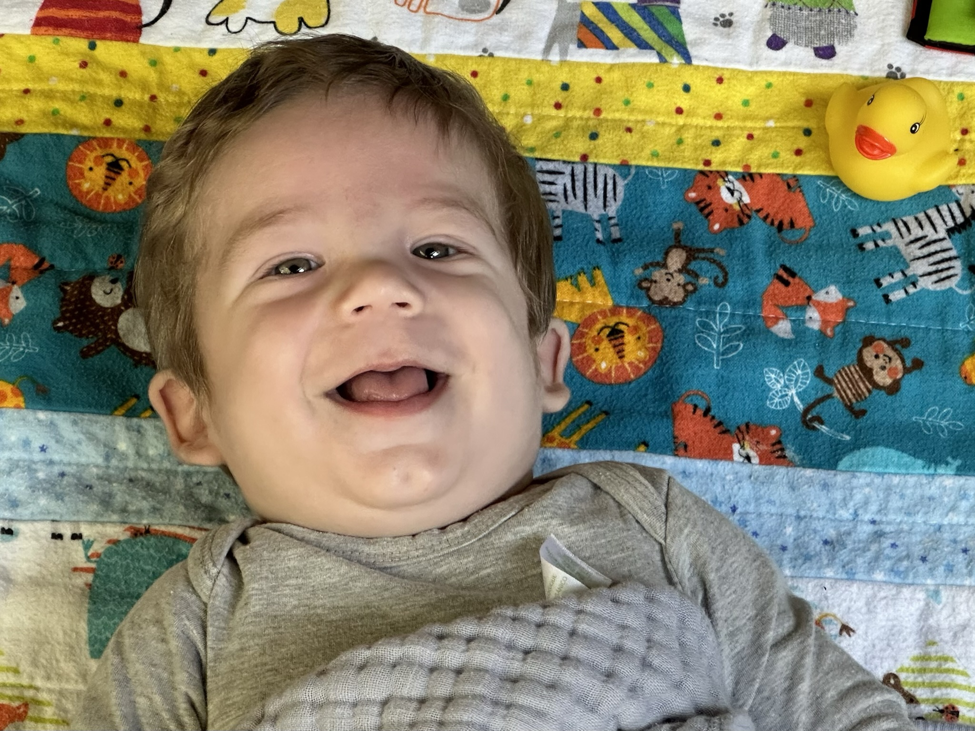
حفيدنا ذو ثمانية أشهر كادون
8-month-old grandson Kadon
حفيدنا ذو الثلاث سنوات جيسي

Slide 13
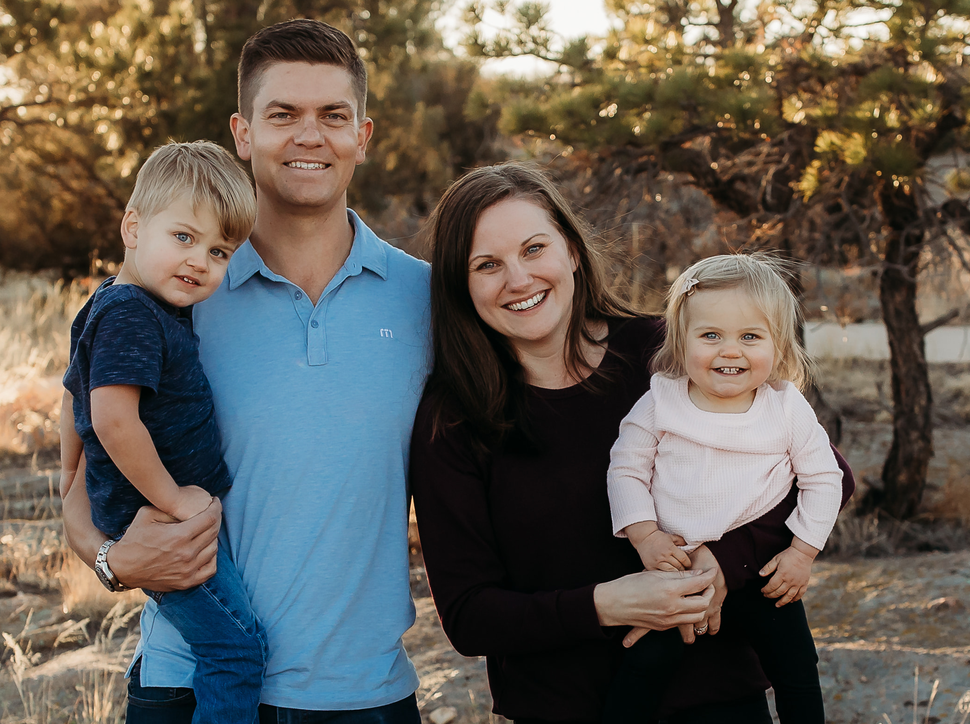
ستيفن, كيتي وجيسي في جيج هاربور
Notes:
Our granddaughter joined the family on 31 July 2021 but why would God take us now? I don’t know.

Slide 14
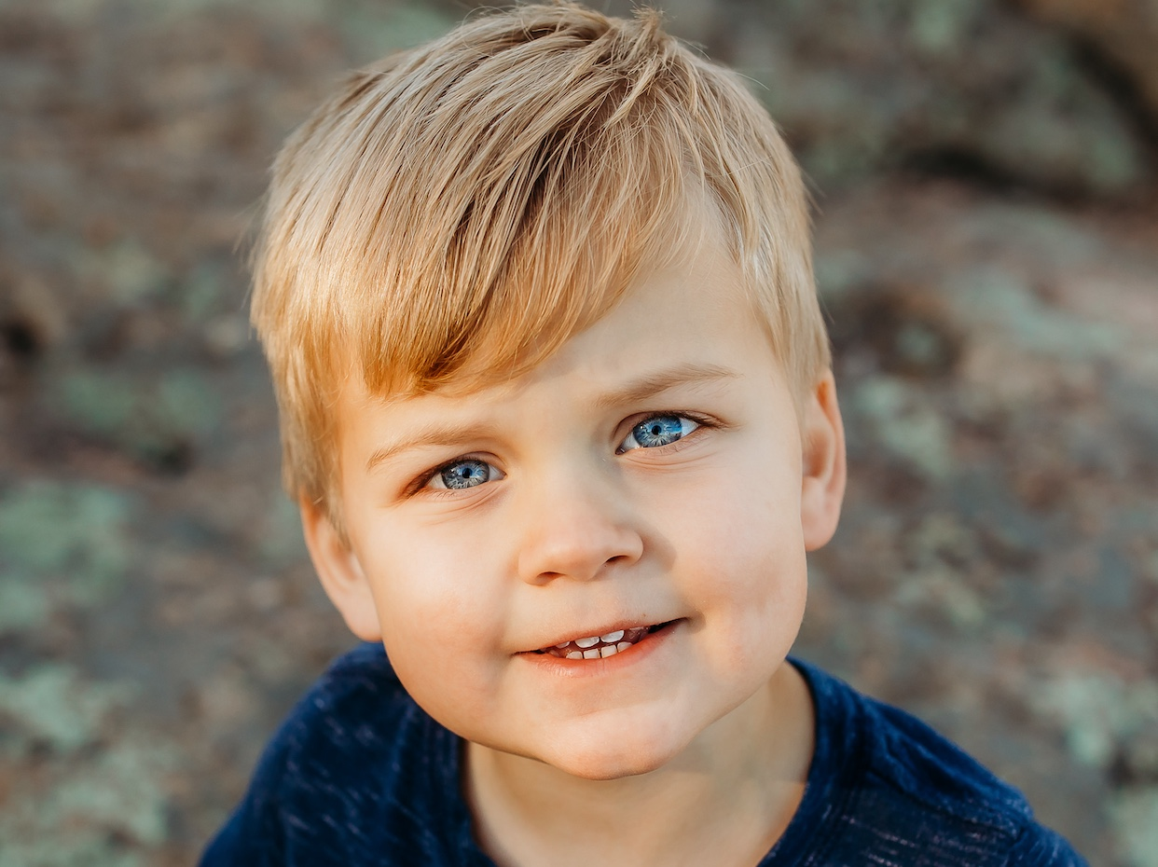
حفيدنا ذو أربع سنوات جيسي

Slide 15
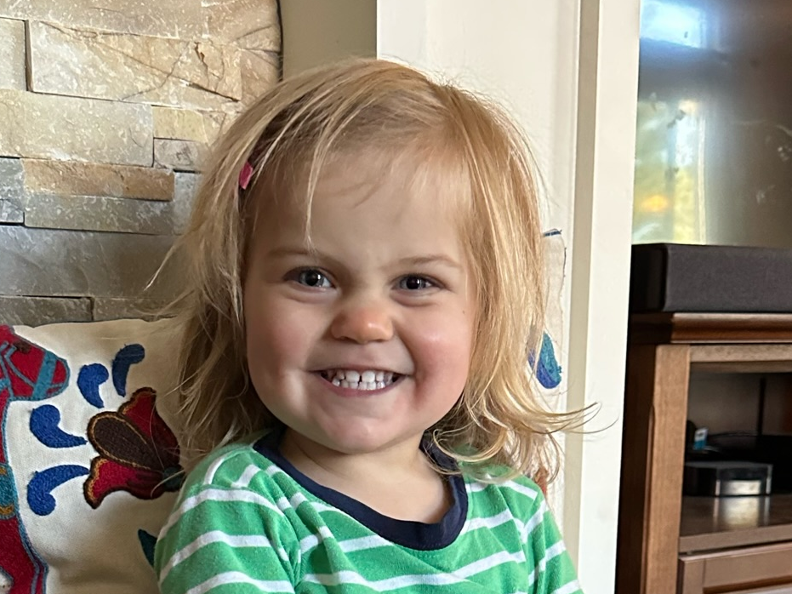
حفيدتنا نورا البالغة من العمر عامين

Slide 16
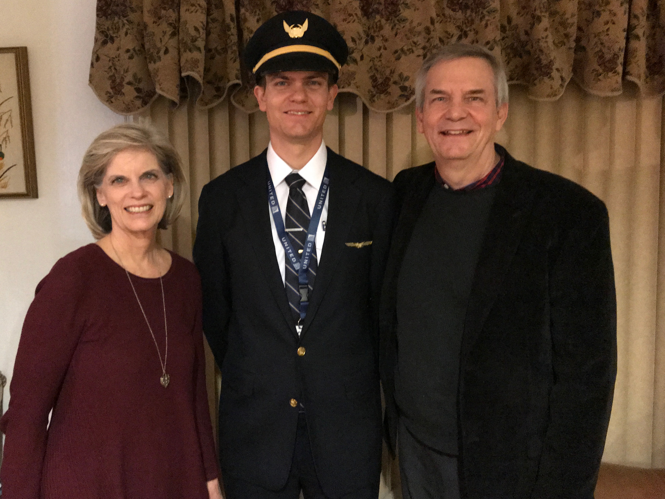
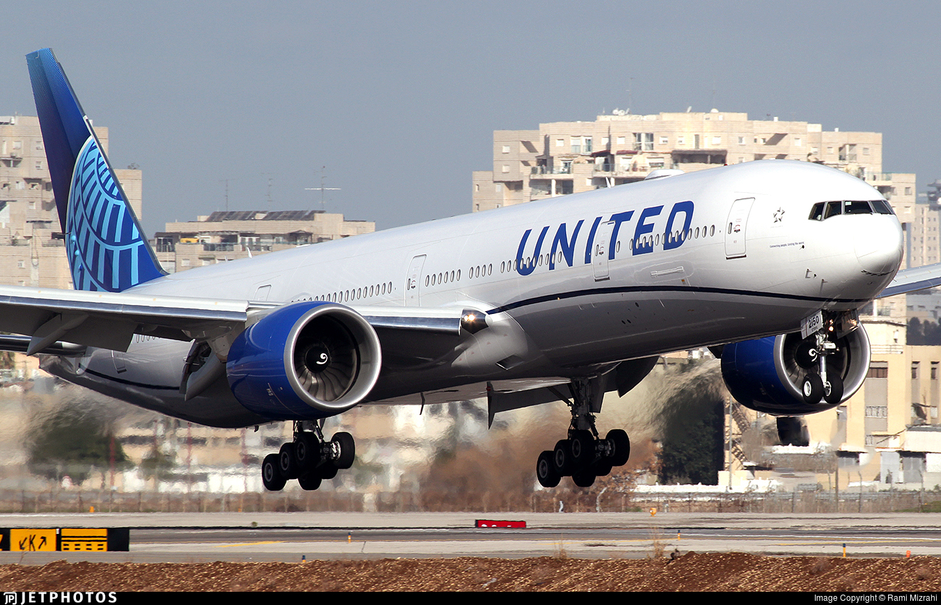
ستيفن (34) هو طيار في الشركة المتحدة يتنقل إلى سياتل من إس إف أو
6
Notes:
Stephen and his wife Katie in Boise

Slide 17
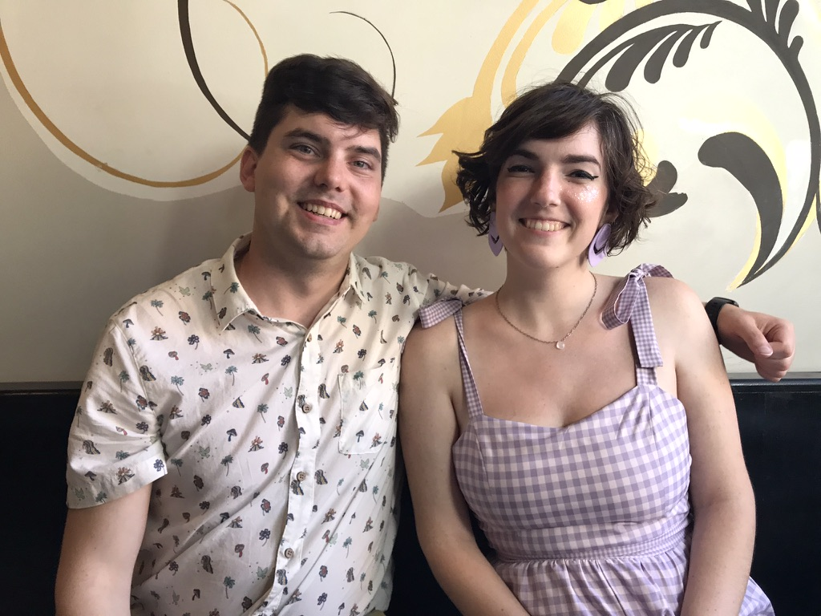
جون (30) فنان تشكيلي في ريدلاندز, كاليفورنيا
8
Notes:
John and his wife Chloe met at ESRI—Environmental Systems Research Institute—doing web design and graphics for this digital software company.

Slide 18
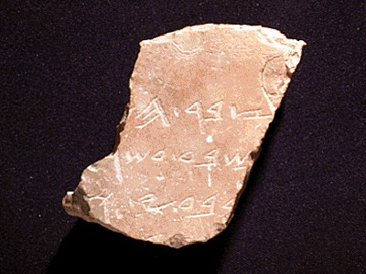
من أنا؟ (شغفي)
إلهي
عائلتي
خدماتي
Notes:
_________________
Common-59
OB-00-Syllabus-27

Slide 19
خدماتٌ أعطانا الله إيَّاها في آسيا
وورلد فينتشر قائد حقل سنغافورة
جيتس أستاذ تفسير الكتاب المقدَّس
أستاذ مساعد للتعليم في 12 دولة
الكتاب المقدس بشكل أساسي مدير الترجمة
BibleStudyDownloads.org مؤسِّس الموقع
كنيسة عمان الدولية واعظٌ على فتراتٍ متقطِّعة
Notes:
لقد أتاح لنا الربُّ بأمانته فرصًا للخدمة في الكثير من المجالات.
The Lord has faithfully brought opportunities to us to serve in many capacities.
___________
Common-113
جرى التحديث في أيَّار 2023:
Updated in May 2023:
WorldVenture overseas worker
JETS Bible Exposition professor
Adjunct Professor teaching in 12 nations
The Bible…Basically translation director
BibleStudyDownloads.org web author
Amman International Church occasional preacher

Slide 20

فوائد الإنترنت
أ. الفائدة
ب. تعلم أفضل
ت. إعداد الآخرين
ث. توفير الوقت

Slide 21
المساقات التي أعلمها
مسح
ع ج ع ق
الخلفيات
جغرافيا ع ج ع ق
اللاهوت
المستقبل الروح القدس الكنيسة
الوعظ
وعظ 1 وعظ 2

Slide 22
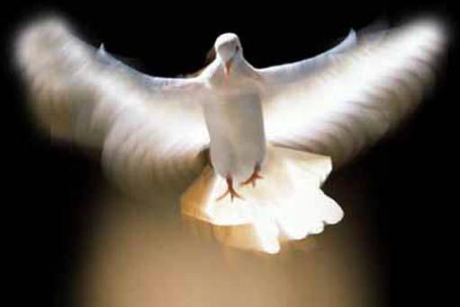
عن ماذا يتحدث هذا المساق؟
1
جزئين
الروح القدس في الجزء الأول (الأسابيع 1-6)
المواهب الروحية في الجزء الثاني (الأسابيع 7-12)
المواهب الروحية في الجزس الثاني (الأسابيع 7-12)
د. ريك جريفيث • مؤسسة الدراسات اللاهوتية الأردنية • biblestudydownloads.org

Slide 23
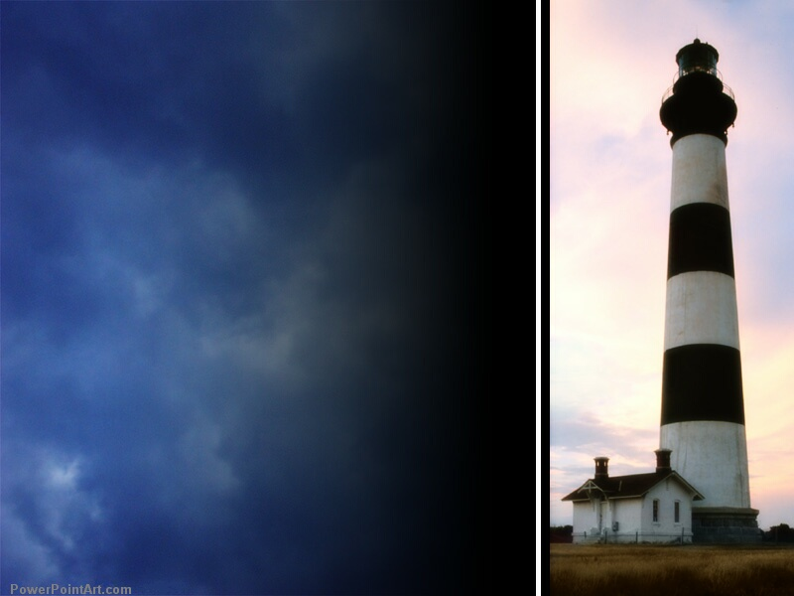
وصف المساق
أ
غالبًا ما يلقي غير المسيحيين اللوم على الله في وقوع المآسي.
وبالمثل كثيرًا ما يلوم المسيحيون الروح القدس على التجاوزات التي تحدث.
من هو وماذا يفعل حقًا في عالمنا؟ يستكشف هذه المساق المكون من جزأين ما يقوله الكتاب المقدس عن شخص الروح القدس وعمله.

Slide 24
وصف المساق
أ
يتناول الجزء الأول ألوهيته وخدماته المتعلقة بالمؤمن (مثل المعمودية، والملء، والختم، والسكنى، والتقديس، والثمر)
وخدماته المتعلقة بغير المؤمن (مثل الدعوة، والتبكيت، والتجديد).

Slide 25
وصف المساق
أ
يغطي الجزء الثاني منح القديسين قدرات خاصة لخدمة المسيح، بما في ذلك المواهب المثيرة للجدل مثل النبوة والألسنة والمعجزات والشفاء.

Slide 26
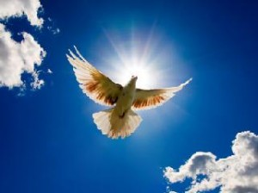
القراءات
ب

Slide 27
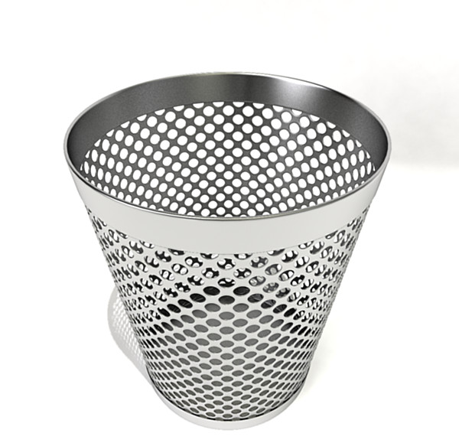
نظام ملف الواجبات
Notes:
Too often students simply look at the grade on their research paper and toss it into this type of file system. There must be a better way!

Slide 28

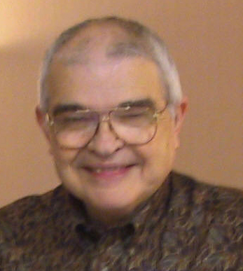
Dr John Fryman
د. جون فرايمان
عرض تقديمي من خدمات الكتاب المقدس بشكل أساسي الدولية
فور وورث، تكساس
BibleBasically.org
©2004 TBBMI
8.0.01.
04
Notes:
Dr. Fyman invested 30 years of his life to develop "The Bible…Basically," a 10-hour seminar that brings audiences through the whole Bible SIX times!

Slide 29

English

Slide 30

Burmese
Lai S
iangtho…Abulpi
A Presentation of The Bible…Basically Ministries International Inc. Fort Worth, Texas
www.biblebasically.com
©2004 TBBMI
8.0.01.
04

Slide 31


French
LA BIBLE…
EN BASE
Une Présentation du Ministère Internationale de La Bible… En Base Inc. Fort Worth, Texas
www.biblebasically.com
©2006 TBBMI
8.0.01.
04
©2004 TBBMI
9.6.01.

Slide 32
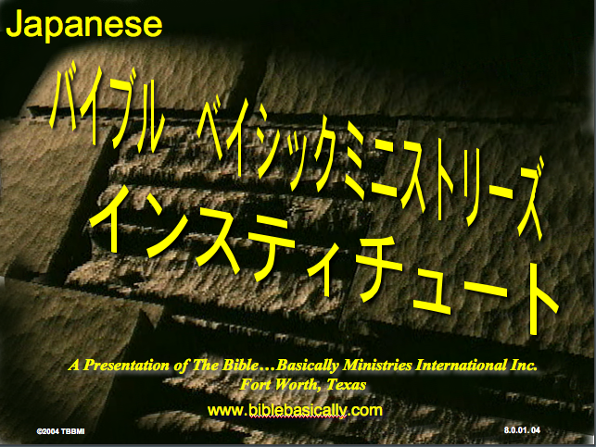
Japanese
バイブル ベイシックミニストリーズ
インスティチュート
A Presentation of The Bible…Basically Ministries International Inc. Fort Worth, Texas
www.biblebasically.com
©2004 TBBMI
8.0.01.
04
Notes:
Japanese title slide

Slide 33

Khmer (Cambodian)
mUldæanRKwH>>>
énRBHKm<IIr
karbgðaj[sÁal;nUvRBHKm<Ir>>> EdlCamUldæanRKw³ kñúg B½n§kic©shKmnGnþrCati GayGinsIu.
Fort Worth, Texas
www.biblebasically.com
©2004 TBBMI
8.0.01.
04

Slide 34
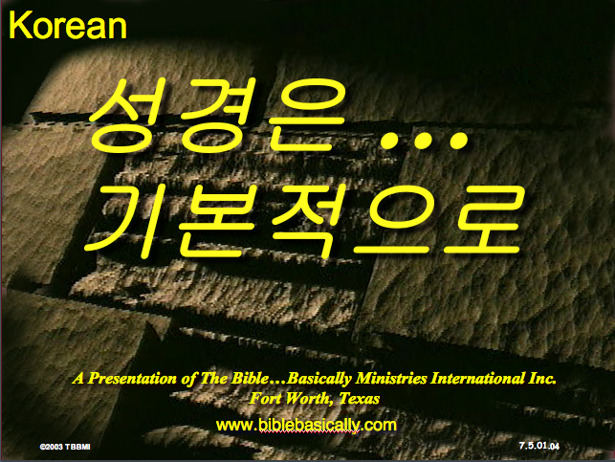
Korean
성경은 …
기본적으로
A Presentation of The Bible…Basically Ministries International Inc. Fort Worth, Texas
www.biblebasically.com
7.5.01.
©2003 TBBMI
04

Slide 35

Malay
Alkitab…
Dasar
Presentasi dari The Bible…Basically Ministries International Inc. Fort Worth, Texas
www.biblebasically.com
©2004 TBBMI
8.0.01.
04

Slide 36

Mao (India)
Bible…
Amolo Leino
Bible…Ngashankakhuina Ministries International Inc. pashina semkashok Fort Worth, Texas
www.biblebasically.com
©2004 TBBMI
8.0.01.
04

Slide 37
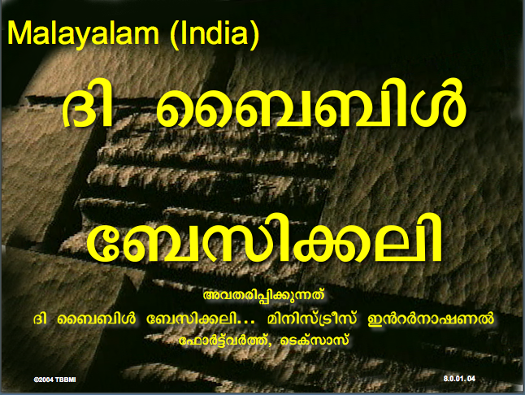
Malayalam (India)
Æß èÌÌßZ
çÌØßAÜß
¥ÕÄøßMßAáKÄí Æß èÌÌßZ çÌØßAÜß… ÎßÈßØíd¿àØí §aVÈÞ×ÃW çËÞVGíÕVJí, æ¿µíØÞØí
©2004 TBBMI
8.0.01.
04

Slide 38
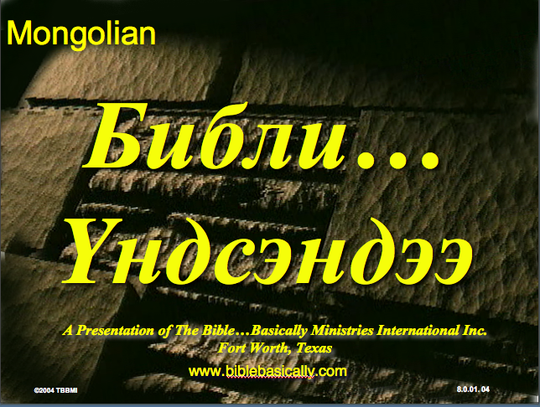
Mongolian
Библи…
Үндсэндээ
A Presentation of The Bible…Basically Ministries International Inc. Fort Worth, Texas
www.biblebasically.com
©2004 TBBMI
8.0.01.
04

Slide 39

Nepali
afOan======
cfwf/e[\t
A Presentation of The Bible…Basically Ministries International Inc. Fort Worth, Texas
www.biblebasically.com
8.0.01.
©2004 TBBMI
04

Slide 40

Swahili (Kenya)
biblia kwa ujumla
A Presentation of The Bible…Basically Ministries International Inc. Fort Worth, Texas
www.biblebasically.com
8.0.01.
©2003 TBBMI
04

Slide 41

Tagalog (Philippines)
Ang Biblia . . . Pinasimple
A Presentation of The Bible…Basically Ministries International Inc. Fort Worth, Texas
www.biblebasically.com
©2004 TBBMI
8.0.01.
04
Notes:
PLEASE PUT THE TITLE AND SUBTITLES INTO YOUR NATIONAL LANGUAGE AND LEAVE THE WEBSITE UNCHANGED

Slide 42

Tangkhul (India)
Bible…
Ngashankakhui
Bible…Ngashankakhuina Ministries International Inc. pashina semkashok Fort Worth, Texas
www.biblebasically.com
©2004 TBBMI
8.0.01.
04

Slide 43

Tamil (Sri Lanka/India)
jpUkiwapd;…
mbg;gil
A Presentation of The Bible…Basically Ministries International Inc. Fort Worth, Texas
www.biblebasically.com
©2004 TBBMI
8.0.01.
04

Slide 44
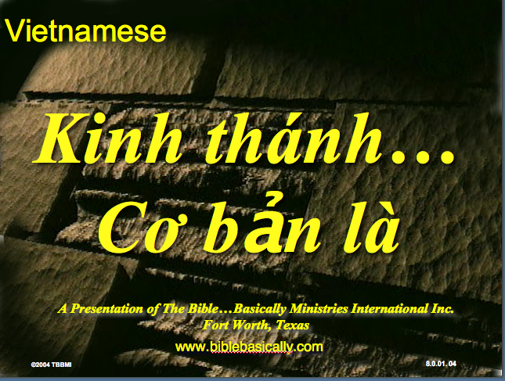
Vietnamese
Kinh thánh…
Cơ bản là
A Presentation of The Bible…Basically Ministries International Inc. Fort Worth, Texas
www.biblebasically.com
©2004 TBBMI
8.0.01.
04

Slide 45


Bahasa Indonesia
Presentasi dari The Bible…Basically Ministries International Inc. Fort Worth, Texas
www.biblebasically.com
7.5.01.
©2003 TBBMI
04

Slide 46
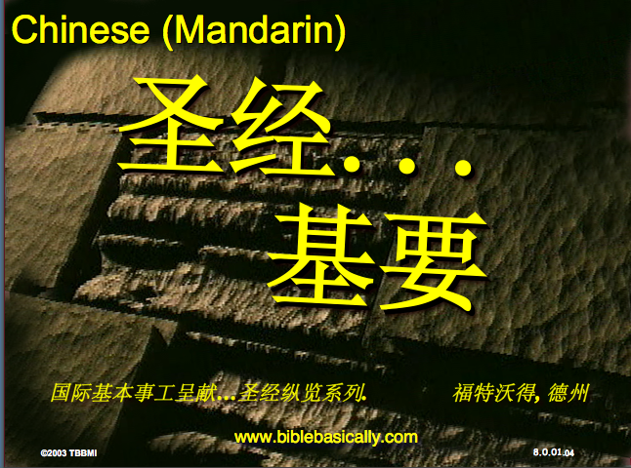
Chinese (Mandarin)
圣经...
基要
国际基本事工呈献…圣经纵览系列. 福特沃得, 德州
www.biblebasically.com
8.0.01.
©2003 TBBMI
04

Slide 47
العرض التقديمي ( 945 شريحة )
كتاب الطالب ( 100 صفحة )
مخطوطة المعلم ( 400 صفحة )
TBB مواد
كاملة باللغة
الإنجليزية • الصينية • الهندية • الأندونيسية • الكورية • الماليزية • المنغولية • الروسية • الإسبانية
عرض تقديمي من خدمات الكتاب المقدس بشكل أساسي الدولية
فور وورث، تكساس
www.biblebasically.com
©2004 TBBMI
8.0.01.
04

Slide 48
ملف كتابك المقدس
7
C
7
S
J
Handbook pg. 8-14
39
Notes:
Now let's think again about a filing cabinet. This will be YOUR BIBLE FILE! Here is a look ahead to where we are going in this study.

Slide 49
ملف من 10 مجلدات
7
1
2
3
C
4
5
6
7
7
8
S
9
10
J
Handbook pg. 8-14
41
Notes:
As a starting point, begin thinking about 10 file folders in a filing cabinet.
You are going to organize your own Bible File into a collection of these ten mental file folders.
Very soon you'll be applying labels to each of those 10 file folders. So…now to begin…and…

Slide 50
فتح
”ملف كتابك المقدس"
7
7
7
7
7
7
7
7
C
7
S
J
C
J
C
S
J
C
S
J
S
Handbook pg. 8-14
4
42
Notes:
We begin right here...with the single number…. 7.
That's our mental anchor point. Simply the number 7 with that all-important dash through the stem.
//// Next step...surround that number with three alphabet letters. Set them firmly in place in your mind:
C 7 S J
Repeat the letter group aloud several times as you embed it in your mind... Because this is the very core of the Bible's organization and time-line flow:
//// "C 7 S J....
//// C 7 S J....
//// C 7 S J...etc."

Slide 51
فتح
“ملف كتابك المقدس"
7
7
= 4+3
Handbook pg. 8-14
2
43
Notes:
Now...about that European style '7'.
//// You'll remember that it has a dash through its stem... That's an important reminder — a mind clue. Keep it mentally handy. That small dash divides the length of the 7's stem into two parts. So, ask yourself the question: "What two numbers does 7 easily split into?"
//// One possible answer…and the right one…is: 4 and 3.

Slide 52
C 4 3 S J
7
فتح
ملف كتابك المقدس
C 4 3 S J
C 4 3 S J
Handbook pg. 8-14
1
44
Notes:
So, in the C 7 S J formula, by changing the 7 to a 4 and a 3, we have
C 4 3 S J.
As before, repeat that changed sequence aloud several times to help it hold tightly in your mind for easy recall.
//// C 4 3 S J.

Slide 53
5 كلمات أو عبارات مفتاحية
7
C = الخليقة
4 = الناس
3 = المجتمعات
S = الصمت
J = يسوع
Handbook pg. 8-14
5
45
Notes:
Now, based on C 4 3 S J, we enlarge that idea into five key words or phrases. They will become the foundation of your mental Bible File. Here they are…say them aloud…
//// C = CREATION
//// 4 = 4 PEOPLE
//// 3 = 3 SOCIETIES
//// S = SILENCE
//// J = JESUS.
And that's an organizational plan for the entire Bible! Those five words and phrases create an abbreviated outline map of the entire Bible's basic design.

Slide 54
5 كلمات أو عبارات مفتاحية
7
C = الخليقة
4 = الناس
3 = المجتمعات
S = الصمت
J = يسوع
Handbook pg. 8-14
6
46
Notes:
Once again...aloud…
//// C = CREATION
//// 4 = 4 PEOPLE
//// 3 = 3 SOCIETIES
//// S = SILENCE
//// J = JESUS.
We will now go back through the phrases, expanding them still farther.
//// CREATION,
of course, remains at the top of the list naturally…because the Bible story itself begins right there.

Slide 55
5 كلمات أو عبارات مفتاحية
7
C = الخليقة
4 = الناس
3 = المجتمعات
S = الصمت
J = يسوع
Handbook pg. 8-14
47
Notes:
We then take the next phrase from the list:
4 PEOPLE.

Slide 56
الأشخاص الأربعة هم :
7
إبراهيم
يوسف
موسى
يشوع
Handbook pg. 8-14
5
48
Notes:
Let's break apart "4 PEOPLE" into 4 specific people, in this order:
//// ABRAHAM
//// JOSEPH
//// MOSES
//// JOSHUA
It's helpful to remember the word order by repeating several times the first-letter order of the words:
//// "A-J-M-J ... A-J-M-J ... etc."

Slide 57
القاضي
يجب
أن
يحكم
7
القاضي
يجب
أن
يحكم
Handbook pg. 8-14
49
Notes:
How can you remember the order of those letters and the names?
This simple sentence..."A JUDGE MUST JUDGE." The first letters of each word: AJMJ and then you have it.

Slide 58
الأشخاص الأربعة هم :
7
إبراهيم
القاضي
يوسف
يجب
موسى
أن
يشوع
يحكم
Handbook pg. 8-14
8
50
Notes:
Just remember to repeat the four names aloud to yourself several times until you feel the rhythm of the words:
//// "ABRAHAM,
//// JOSEPH,
//// MOSES and
//// JOSHUA."
And here again is that mental tool…
//// A
//// JUDGE
//// MUST
//// JUDGE.

Slide 59
الخليقة
إلى
يشوع
7
الخليقة
إبراهيم
يوسف
موسى
يشوع
Handbook pg. 8-14
5
51
Notes:
So, from the top of the list we now can say:
//// CREATION
//// ABRAHAM
//// JOSEPH
//// MOSES
//// JOSHUA
This step completes the main FOUR PEOPLE of your new Bible File. Of course, there are dozens of other Biblical characters, but these are the only ones we are using to build the Bible File right now. Repeat the four names aloud several times until they are firmly set mentally.

Slide 60
5 كلمات أو عبارات مفتاحية
7
C = الخليقة
4 = الأشخاص
3 = المجتمعات
S = الصمت
J = يسوع
Handbook pg. 8-14
52
Notes:
The next phrase of that beginning list is:
3 SOCIETIES.

Slide 61
A R C
7
Handbook pg. 8-14
2
53
Notes:
Another memory tool now…what do you call
//// that red section of the perimeter of a circle?
//// It's called an "arc," spelled A-R-C. Those letters, then, remind you of the first letters of 3 KINDS OF SOCIETIES.

Slide 62
المجتمعات الثلاثة
7
A الفوضى
R الملكية
C السبي
Handbook pg. 8-14
6
54
Notes:
The three societies are…
//// ANARCHY
//// ROYALTY
//// CAPTIVITY.
As before, please repeat that word order several times.
ANARCHY, ROYALTY, CAPTIVITY...
ANARCHY, ROYALTY, CAPTIVITY.
And the mental tool here:
//// A
//// R
//// C.

Slide 63
نظرة
على
العهد
القديم
7
الخليقة
إبراهيم
يوسف
موسى
يشوع
الفوضى
الملكية
السبي
Handbook pg. 8-14
55
Notes:
Now we add the 3 SOCIETIES group to the others, and we have:
CREATION
ABRAHAM
JOSEPH
MOSES
JOSHUA
ANARCHY
ROYALTY
CAPTIVITY

Slide 64
To Review…
7
7
مراجعة
C 7 S J
C 4 3 S J
Handbook pg. 8-14
3
56
Notes:
To review the entire sequence so far…
Beginning with the single number
//// 7....
leading to…
//// C 7 S J...
which becomes...
//// C 4 3 S J.
These numbers and letters are then used to develop a mental list of TEN WORDS that will form a dependable mental outline of the entirety of Scripture.

Slide 65
الأساسيات
7
الخليقة
4 أشخاص
3 مجتمعات
الصمت
يسوع
Handbook pg. 8-14
57
Notes:
C 4 3 S J is then expanded into:
CREATION
4 PEOPLE
3 SOCIETIES
SILENCE
JESUS.

Slide 66
الملفين
الأخيرين
7
الخليقة
إبراهيم
يوسف
موسى
يشوع
الفوضى
الملكية
السبي
الصمت
يسوع
Handbook pg. 8-14
2
58
Notes:
Then further expanded into:
CREATION
ABRAHAM
JOSEPH
MOSES
JOSHUA
ANARCHY
ROYALTY
CAPTIVITY.
Finally, now, we add: //// SILENCEand//// JESUS.

Slide 67
ملف كتابك المقدس بالفكر الجديد
الخلق
CREATION
ABRAHAM
ABRAHAM
إبراهيم
ABRAHAM
JOSEPH
ABRAHAM
MOSES
يوسف
JOSHUA
موسى
ANARCHY
ROYALTY
CAPTIVITY
يشوع
SILENCE
JESUS
الفوضى
الملكية
السبي
الصمت
يسوع
Handbook pg. 8-14
59
11
Notes:
Now it's time mentally to apply those ten words as labels to ten mental folders in your new Bible File –
//// right up there in your head. That mental picture might look something like this. And there they are...
//// CREATION//// ABRAHAM//// JOSEPH//// MOSES//// JOSHUA//// ANARCHY//// ROYALTY//// CAPTIVITY//// SILENCE…and…//// JESUS.
Now it's organized in a neat and orderly package in your mind --- ready for recall and use as you need it. Now just a few more
examples to drive home the point...

Slide 68
Membuka
“Arsip Alkitab Anda”
7
7
7
7
7
C S Y
C S Y
C S Y
7
C S Y
Buku Panduan hlm. 8-14
40
4

Slide 69
Membuka
“Arsip Alkitab Anda”
7
7
= 4+3
Buku Panduan hlm. 8-14
41
2

Slide 70
Membuka
“Arsip Alkitab Anda”
7
C 4 3 S Y
C 4 3 S Y
Buku Panduan hlm. 8-14
42
1

Slide 71
5 Kata Kunci atau Ungkapan:
7
C = CIPTAAN
4 = TOKOH
3 = KOMUNITAS
S = SENYAP
Y = YESUS
Buku Panduan hlm. 8-14
43
5

Slide 72
5 Kata Kunci atau Ungkapan:
7
C = CIPTAAN
4 = TOKOH
3 = KOMUNITAS
S = SENYAP
Y = YESUS
Buku Panduan hlm. 8-14
45

Slide 73
4 TOKOH tsb adalah:
7
A BRAHAM
Y USUF
M USA
Y OSUA
Buku Panduan hlm. 8-14
46
5

Slide 74
AYMY
7
ANUGERAH
YANG
MENAKJUBKAN
YA !
Buku Panduan hlm. 8-14
47

Slide 75
5 Kata Kunci atau Ungkapan:
7
C = CIPTAAN
4 = ORANG
3 = KOMUNITAS
S = SENYAP
Y = YESUS
Buku Panduan hlm. 8-14
50

Slide 76

KAKAP
7
K
A
K
A
P
Buku Panduan hlm. 8-14
2
53
Notes:
Alat pengingat yang lainnya adalah …
//// Ini ikan apa?
//// Benar, ikan “KAKAP”
//// Kita lihat disini ada 2 huruf K, kita mau buang 1 huruf K-nya
//// Huruf A juga ada 2, kita buang lagi huruf A yang double
//// Sekarang yang tersisa adalah A-K-P
//// Ikan KAKAP-nya tidak dibutuhkan lagi, kita kembali ke laut saja..
Sisa tiga huruf ini A-K-P, huruf-huruf ini akan membantu anda mengingatkan huruf pertama pada tiga 3 MACAM KOMUNITAS.

Slide 77
KE 3 KOMUNITAS ADALAH:
7
A NARKI
K ERAJAAN
P EMBUANGAN
Buku Panduan hlm. 8-14
52
6

Slide 78

Two Saturdays, 24 & 31 August
9 am-1 pm at SBC

Slide 79

كلية الكتاب المقدس سنغافورة
Notes:
I've served as a seminary professor with 30 other faculty at Singapore's largest training school: Singapore Bible College

Slide 80
مساقات أدرسها في كلية الكتاب سنغافورة
(الإنجليزية • البهاسا • الصينية)
مسح الكتاب المقدس بشكل أساسي
العهد القديم العهد الجديد درس الكتاب
الخلفيات • البحث والكتابة
العهد القديم العهد الجديد الجغرافيا
اللاهوت . الخليقة . يسوع
الكنيسة . الروح . الخلاص . المستقبل
الوعظ
الوعظ 1 الوعظ 2
Notes:
I get to teach these leaders every book of the Bible in survey courses, plus backgrounds to both the OT and NT, three areas of theology, and how to preach.

Slide 81
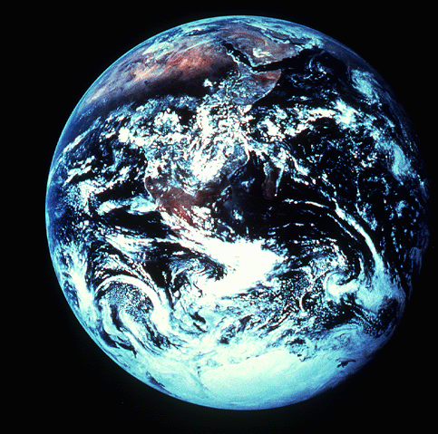
في البدء
Gen. 1:1
مقدمة
لسفر التكوين

Slide 82
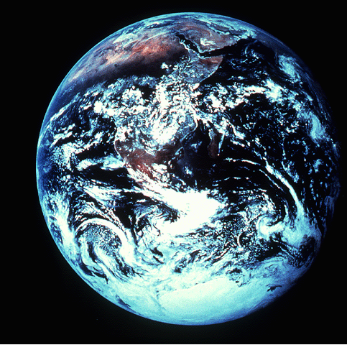
“pada mulanya”
Gen. 1:1
Pengenalan kitab Kejadian

Slide 83
“起初”
Gen. 1:1
创世记导论

Slide 84

أيام الخلق
33
خالية
خربة
تشكيل
ملأ
اليوم 4 : ترتيب الشمس والقمر والنجوم
اليوم 1 : نور
اليوم 2 : الماء وفصل الهواء
اليوم 5 : الأسماك والطيور
اليوم 3 : الأرض وفصل البحر
اليوم 6 : الحيوانات والإنسان
تك 1 : 3 – 31

Slide 85
أيام الخلق في لغة البهاسا الإندونيسية
Hari-hari penciptaan
64
Kosong
Tidak berbentuk
Dibentuk
Diisi
Hari 4: Matahari, bulan & bintang diatur
Hari 1: Terang
Hari 2: Air & udara dipisahkan
Day 5: Ikan & unggas
Day 3: Darat & laut dipisahkan
Day 6: Binatang & manusia
Kejadian 1:3-31

Slide 86
六天的创造
空虚
64
充满
混沌
形成
第四天: 太阳，月亮与众星摆列在天
第一天: 光
第二天:
水与空气分开
第五天: 鱼与雀鸟
第三天:
旱地与海分开
第六天: 动物与人
创世记 1:3-31

Slide 87


الوعظ • BibleStudyDownloads.org
أحصل على هذا العرض التقديمي مجاناً
Notes:
PR Preaching (Homiletics) Arabic

Slide 88

BibleStudyDownloads.org
7
Notes:
My SBC teaching has resulted in Bible teaching and study materials—mostly PowerPoint—in 49 languages! All a teacher needs to do is to click on a file and it downloads for free to teach any book of the Bible and many other subjects.

Slide 89
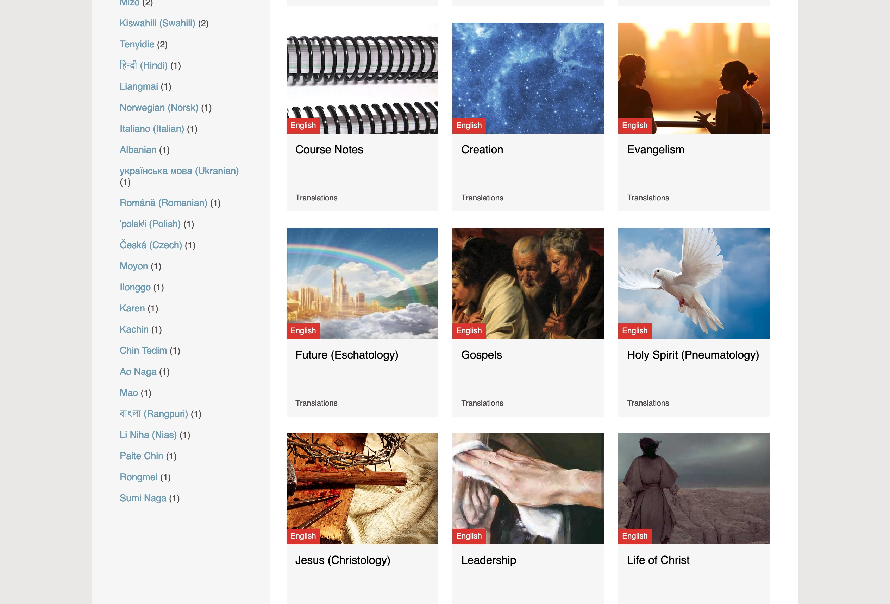
BibleStudyDownloads.org
7
Notes:
My SBC teaching has resulted in Bible teaching and study materials—mostly PowerPoint—in 49 languages! All a teacher needs to do is to click on a file and it downloads for free to teach any book of the Bible and many other subjects.

Slide 90
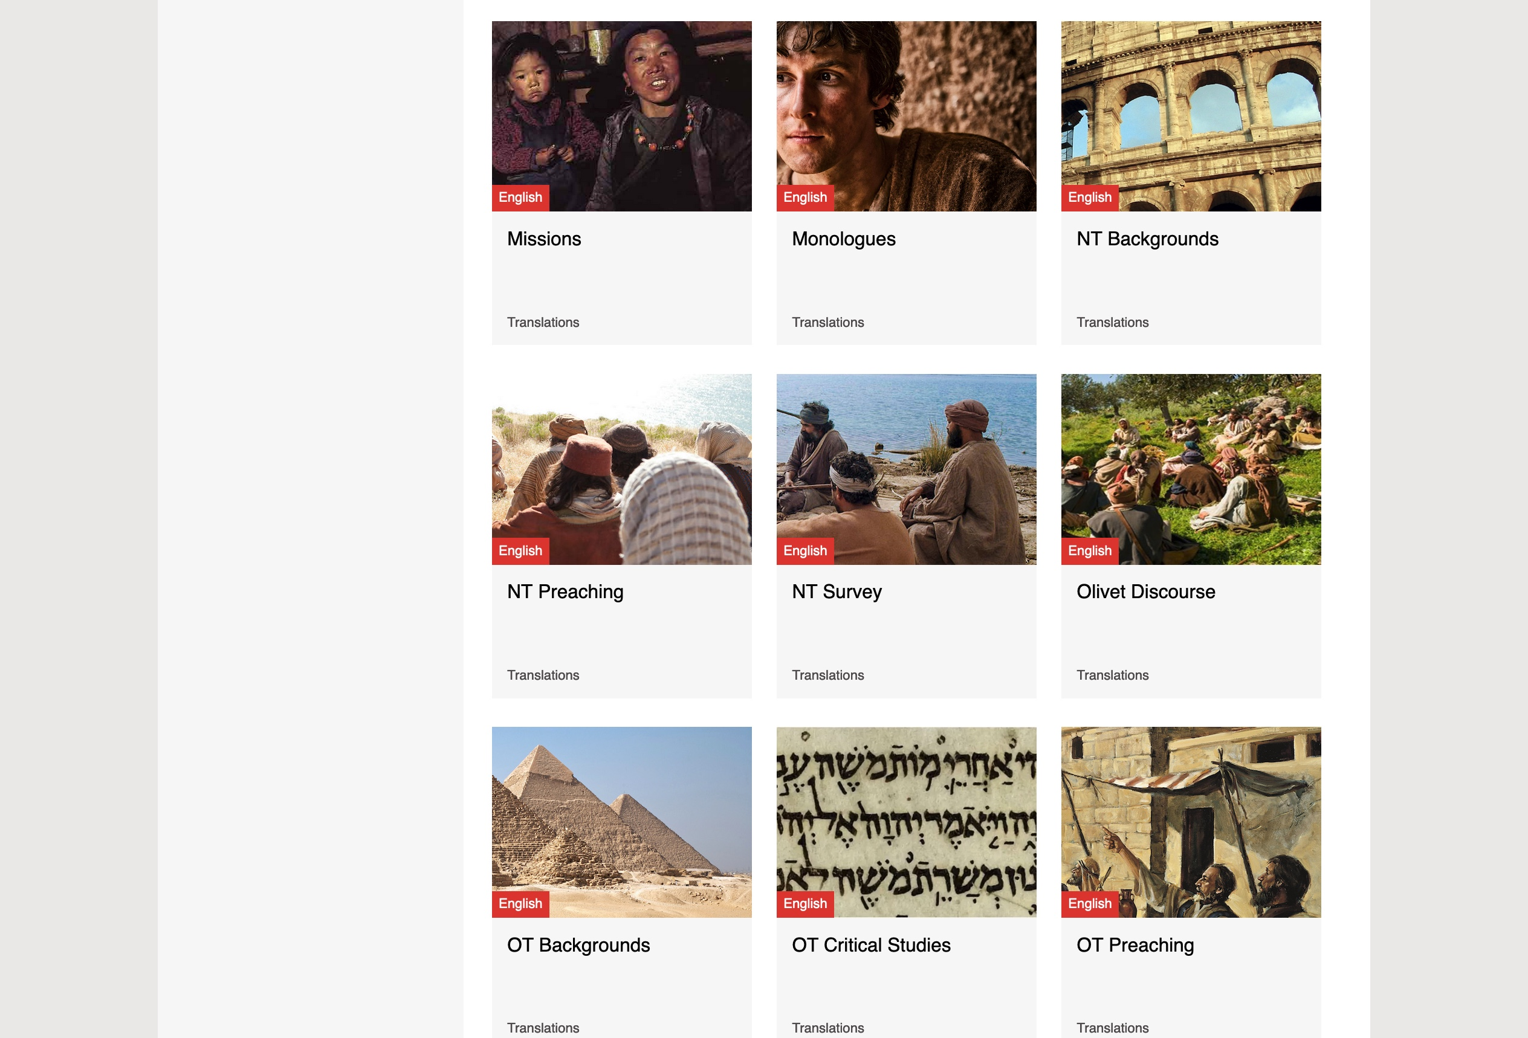
BibleStudyDownloads.org
7
Notes:
My SBC teaching has resulted in Bible teaching and study materials—mostly PowerPoint—in 49 languages! All a teacher needs to do is to click on a file and it downloads for free to teach any book of the Bible and many other subjects.

Slide 91
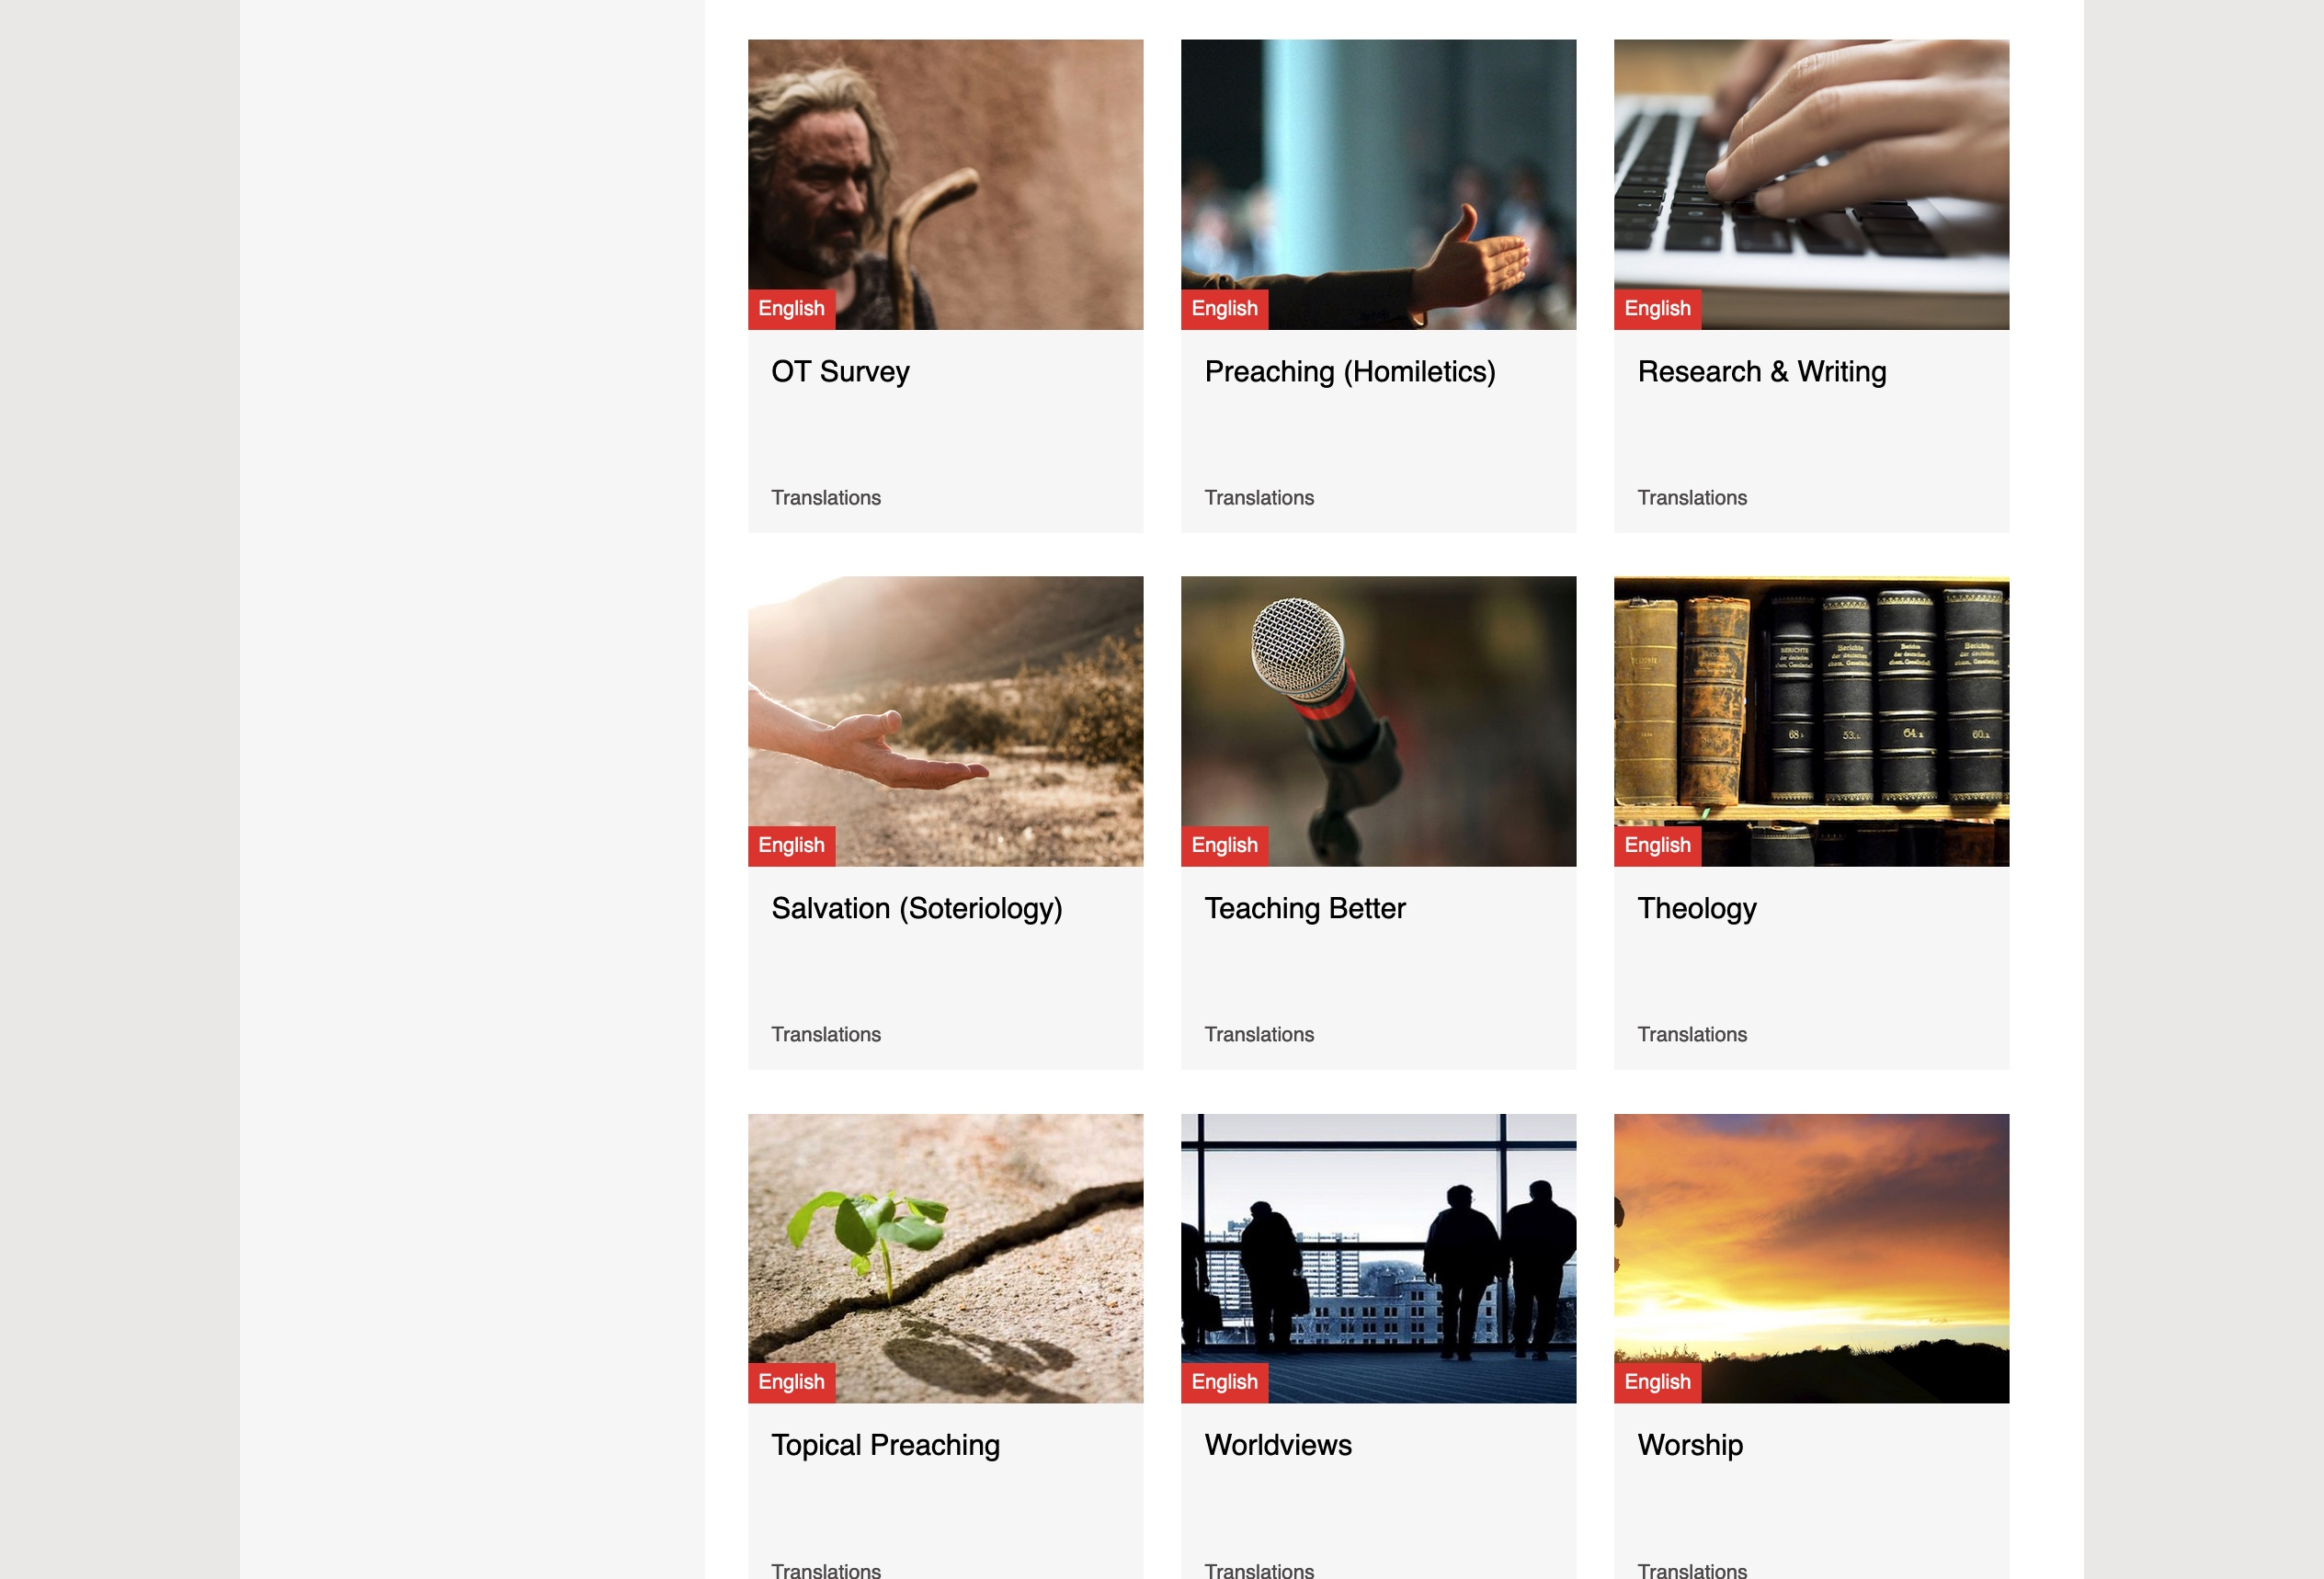
BibleStudyDownloads.org
7
Notes:
My SBC teaching has resulted in Bible teaching and study materials—mostly PowerPoint—in 49 languages! All a teacher needs to do is to click on a file and it downloads for free to teach any book of the Bible and many other subjects.

Slide 92
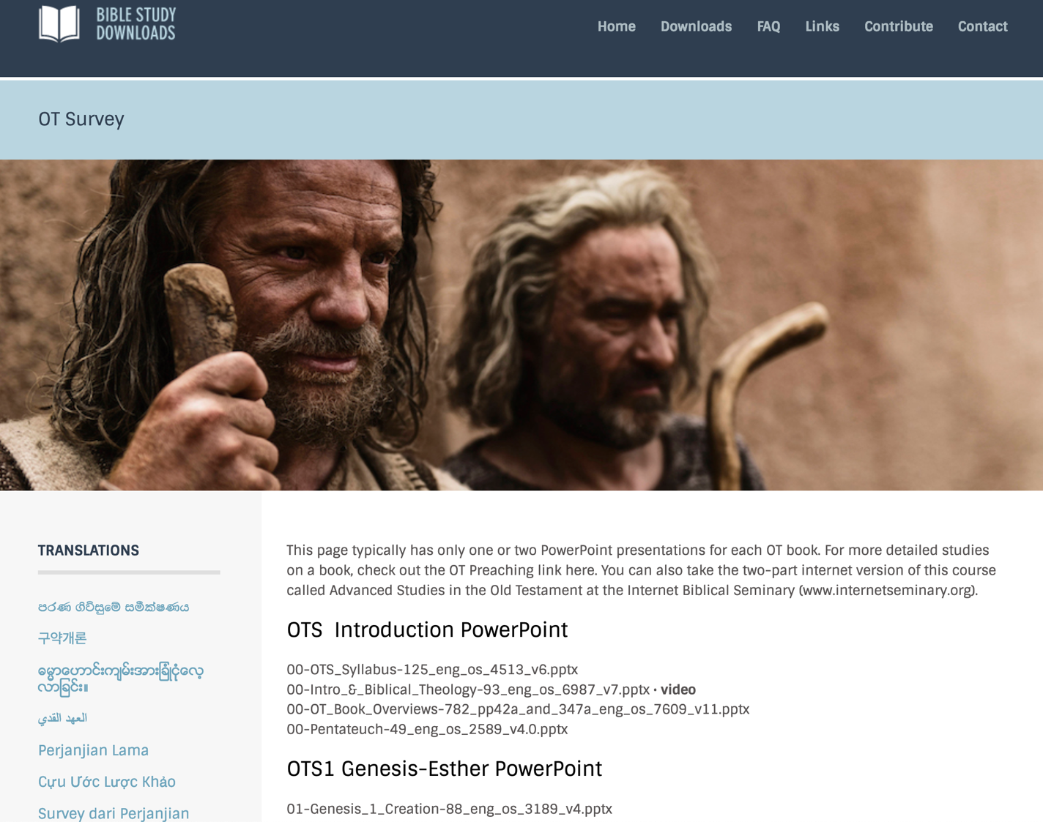
BibleStudyDownloads.org
7
English
Notes:
My SBC teaching has resulted in Bible teaching and study materials—mostly PowerPoint—in 49 languages! All a teacher needs to do is to click on a file and it downloads for free to teach any book of the Bible and many other subjects.

Slide 93
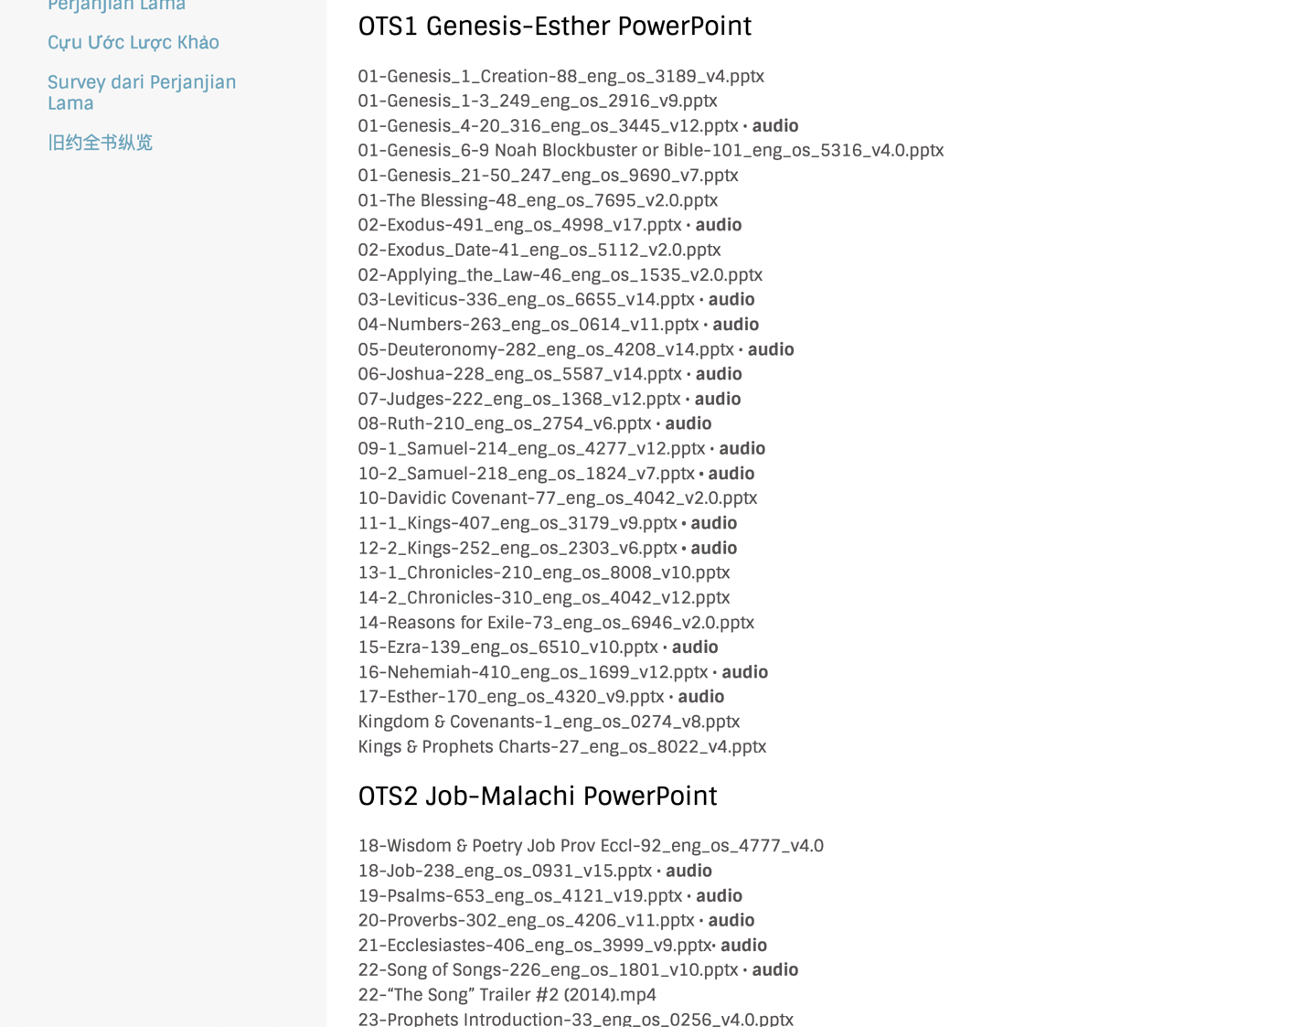
BibleStudyDownloads.org
7
Notes:
My SBC teaching has resulted in Bible teaching and study materials—mostly PowerPoint—in 49 languages! All a teacher needs to do is to click on a file and it downloads for free to teach any book of the Bible and many other subjects.

Slide 94
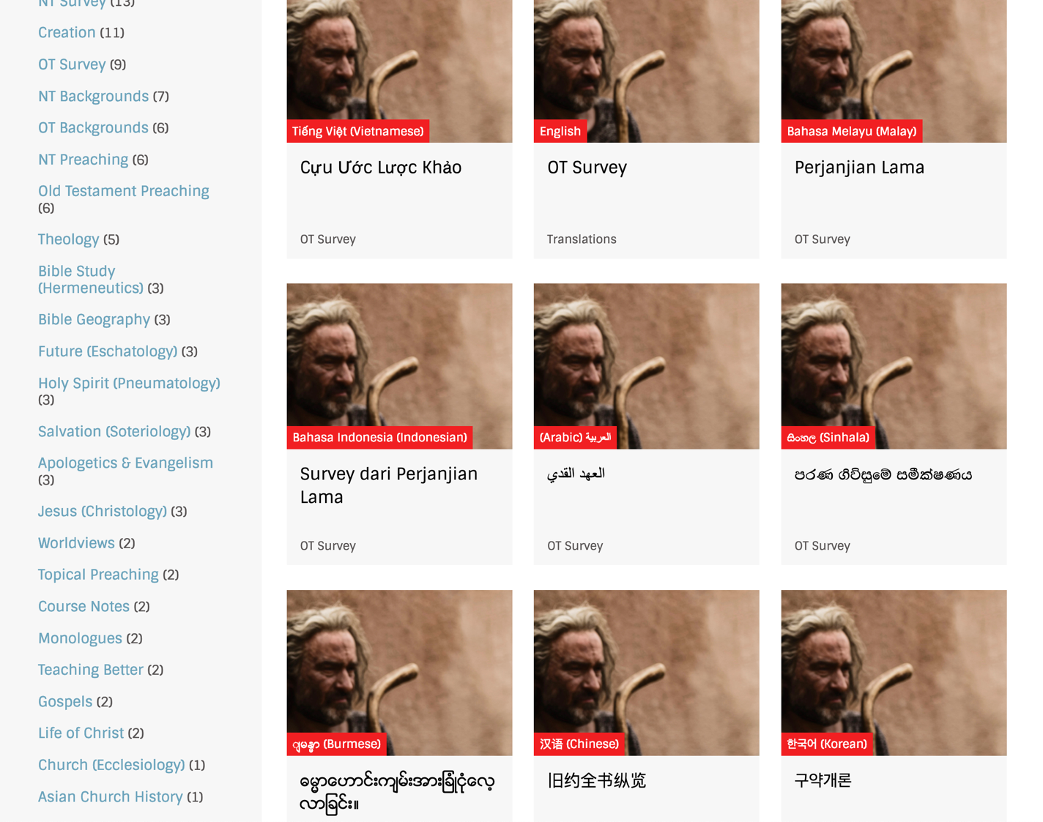
BibleStudyDownloads.org
7
Notes:
Here are 9 languages featured.

Slide 95
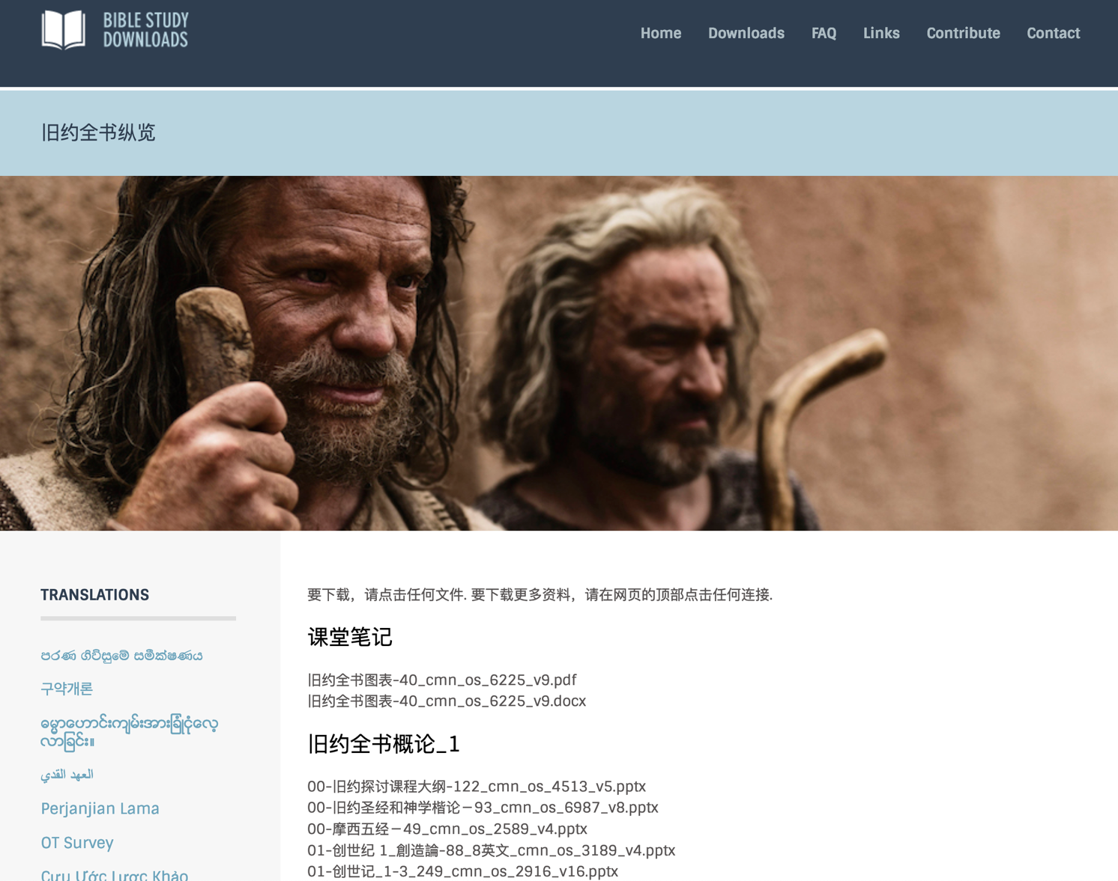
Chinese
7
Notes:
Chinese downloads include more than 37,000 slides as of Jan 2020.

Slide 96
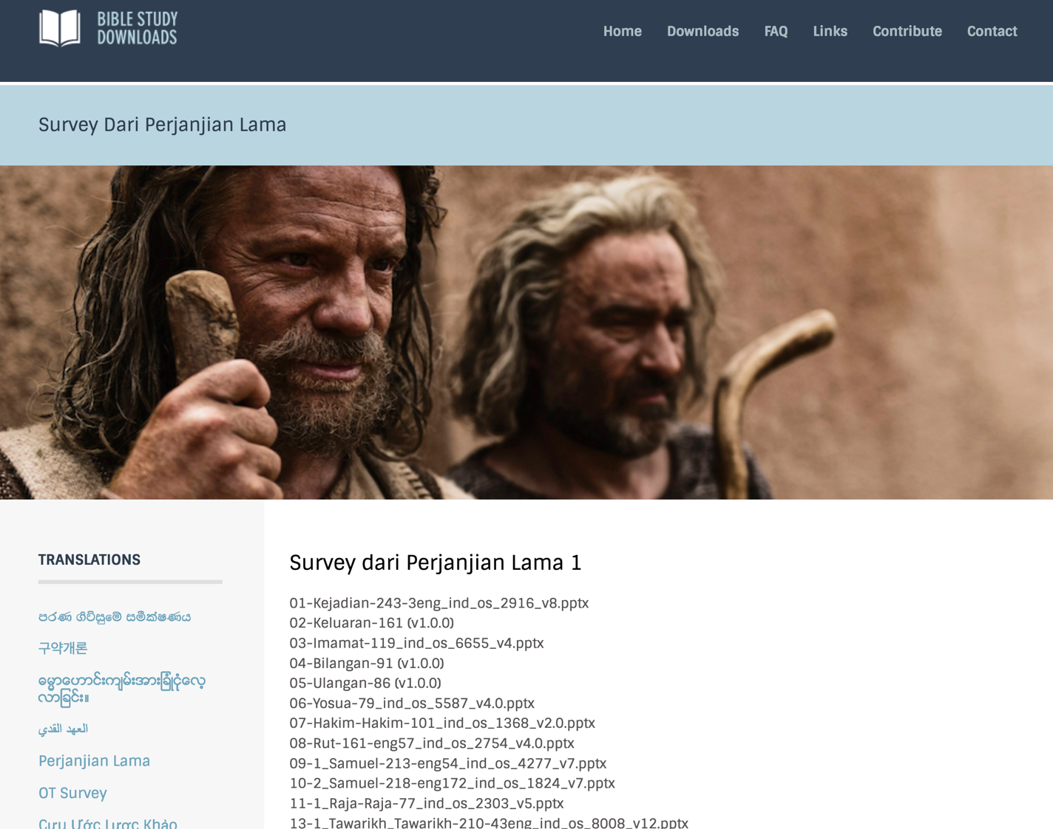
Indonesian
7
Notes:
Indonesian downloads include more than 14,000 slides as of Jan 2020.

Slide 97
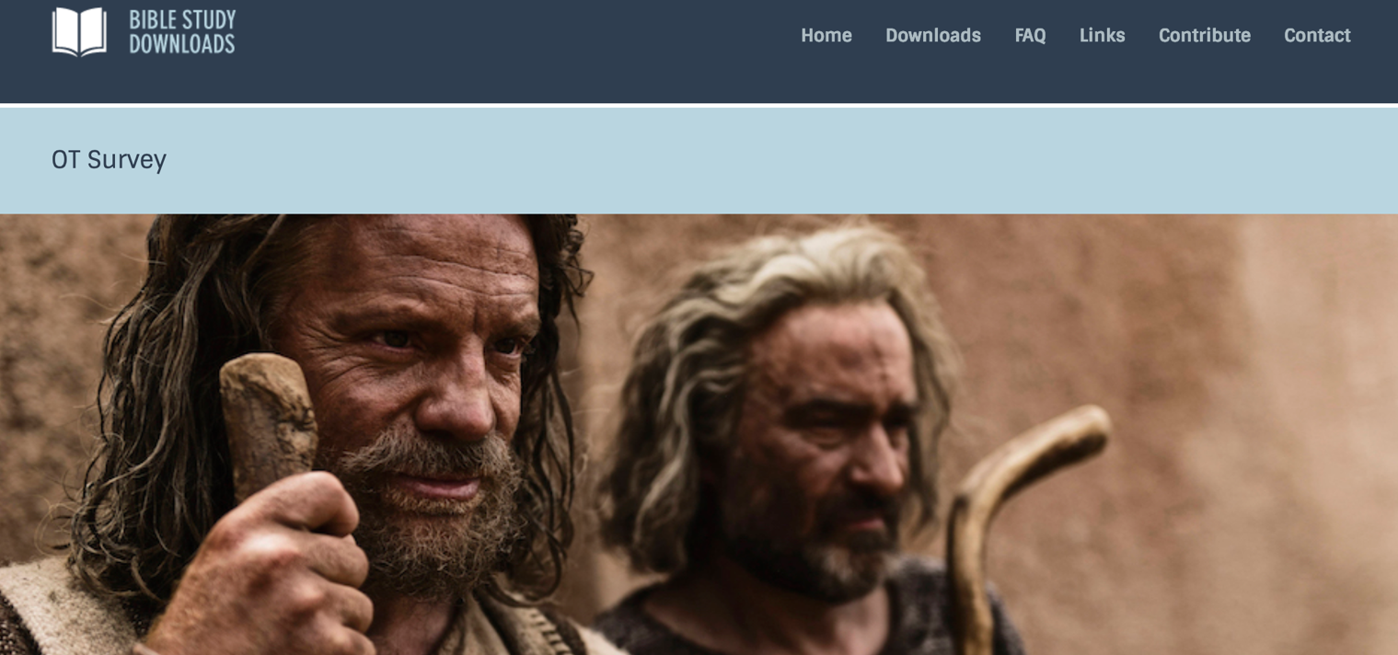
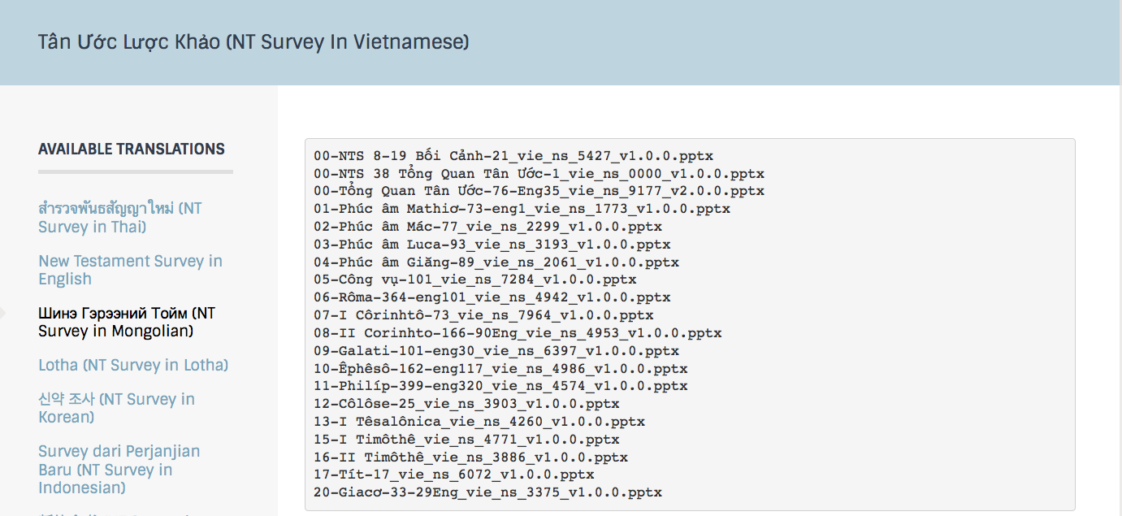
Vietnamese
7
Notes:
Vietnamese downloads include more than 8,000 slides as of Jan 2020.

Slide 98
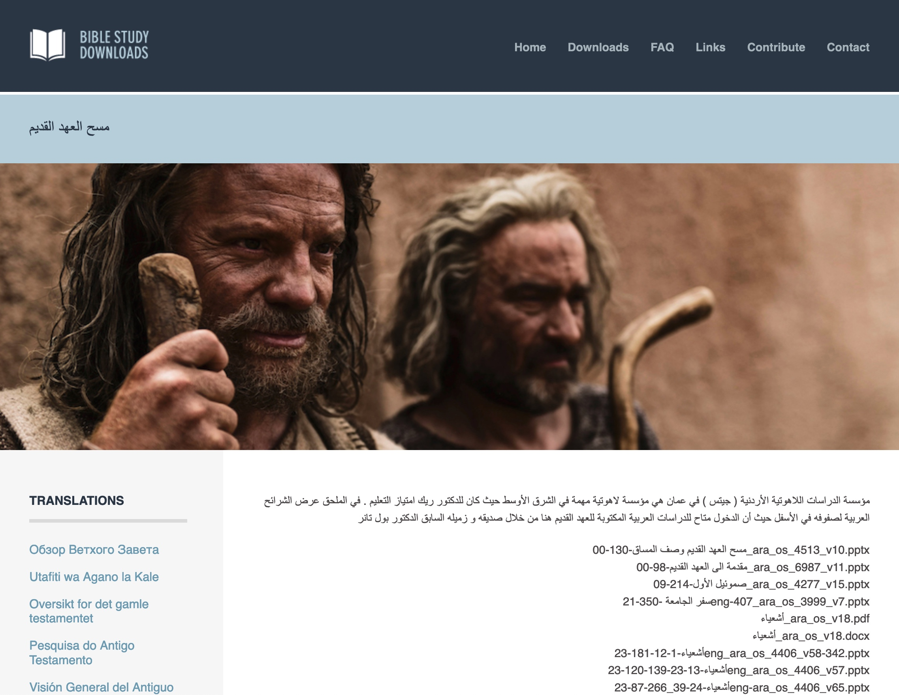
Arabic العربية
7
Notes:
This has resulted in Bible teaching and study materials—mostly PowerPoint—in 53 languages! All a teacher needs to do is to click on a file and it downloads for free to teach any book of the Bible and many other subjects.

Slide 99
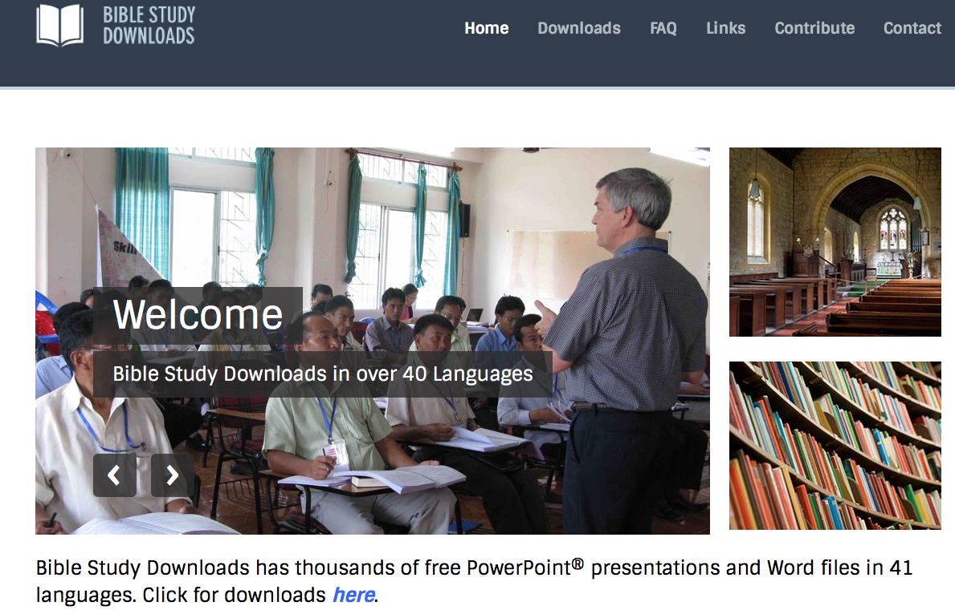
BibleStudyDownloads.org
7
Notes:
This has resulted in Bible teaching and study materials—mostly PowerPoint—in 42 languages! All a teacher needs to do is to click on a file and it downloads for free to teach any book of the Bible and many other subjects.

Slide 100

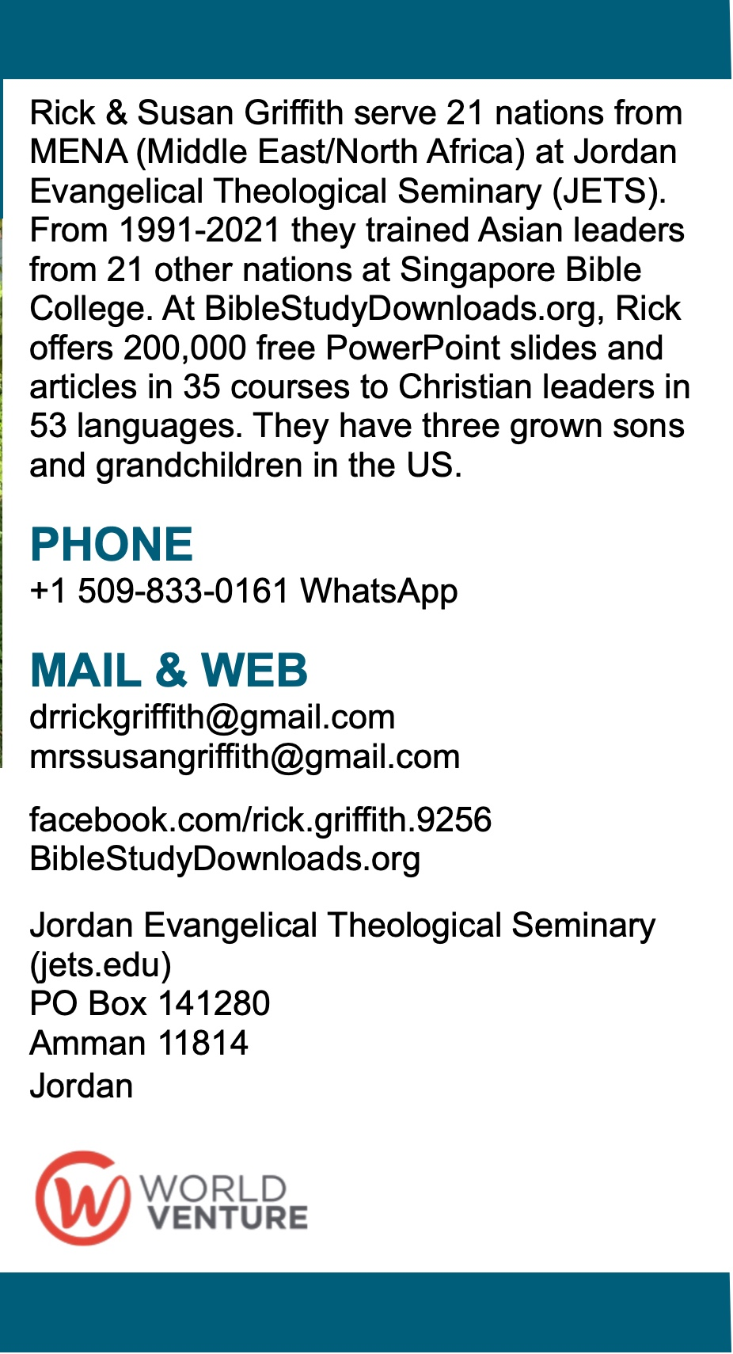
أحصل على بطاقة الصلاة الخاصة بنا
الأمام
الخلف
Notes:
قد تساعد هذه البطاقة في تذكيرك بالصلاة لأجلنا!
This little card may help remind you to pray for us!
____________
Common-116

Slide 101
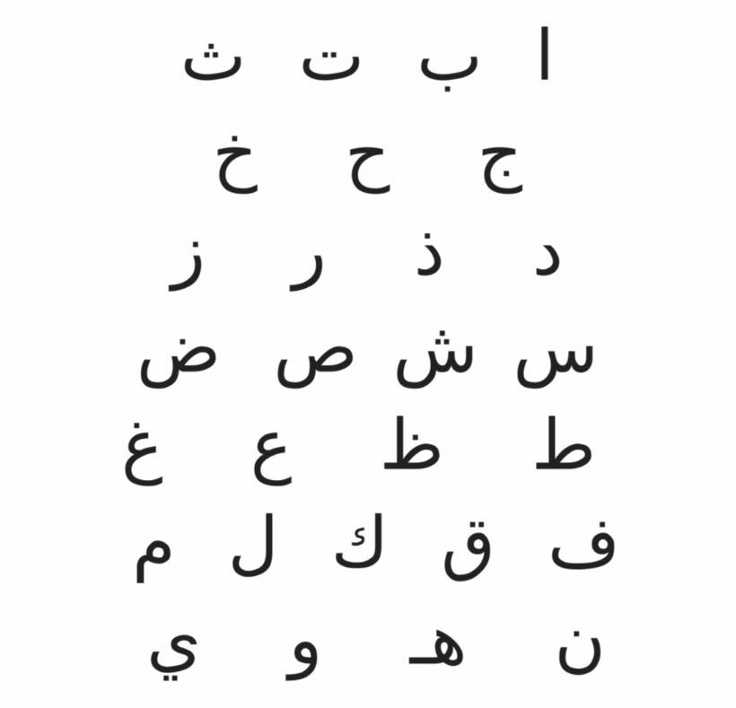
عربي
د. ريك جريفيث
Dr. Rick Griffith
Notes:
ما زلتُ في حاجةٍ إلى تَلَقِّي المساعدة في الترجمة إلى اللغة العربيَّ- ولكنَّني تعلَّمْتُ هذه الكلمات في اللغة العربيَّة. هل تعرفون ما تقوله هذه الكلمات؟
هذه هي الترجمة- إنها اسمي!
I still need translation into Arabic—but I did learn this Arabic. Do you know what it says?
• Here is the translation—my name!
______________
Common-119

Slide 102
أمورٌ أُخرى
7
نسْخُ ملاحظات الفصل
الاتِّصال بي
رقم الهاتف المحمول: +962 7 9725 6061
ساعاتي المكتبيَّة بعد وقت الكنيسة
الإيميل: drrickgriffith@gmail.com
لنتناول الغداء أيضًا!
Notes:
يجوز لأيِّ شخصٍ أن ينسخ ملاحظات الفصل والعرض التقديميَّ للبوربوينتPPT) ) لأنَّني لم أضعْ أيَّ حقوق طبْعٍ ونشْرِ عليها. ولكن تأكَّدْ من أنَّك تنسخ بصورةٍ صحيحة!
Anyone may copy the class notes and PPT as I hold no copyright on them. But make sure you copy right!
______________
Common-120

Slide 103
ماذا تعتقد عن الروح القدس؟
ر
يرجى إكمال العناصر الـ 24 الموجودة في الصفحة ذ في الدقائق القليلة القادمة. افعل هذا بسرعة. إذا لم توافق أو ترفض على الفور، قم بالإشارة إلى غير متأكد.

Slide 104

في البدء خلق الله السماوات والأرض (تك 1: 1)
Gen. 1:1

Slide 105
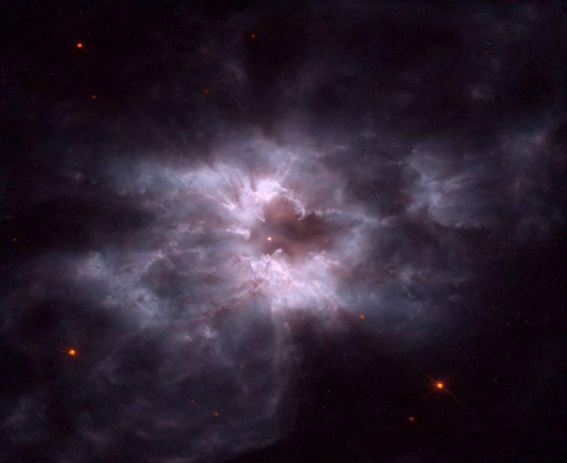
Light
خلق الله – اليوم 1
. 3وَقَالَ اللهُ:
«لِيَكُنْ نُورٌ»، فَكَانَ نُورٌ.
4 وَرَأَى اللهُ النُّورَ أَنَّهُ حَسَنٌ.
وَفَصَلَ اللهُ بَيْنَ النُّورِ وَالظُّلْمَةِ.
(تك 1: 4)

Slide 106
Light
خلق الله – اليوم 1
. 3وَقَالَ يسوعُ:
«لِيَكُنْ نُورٌ»، فَكَانَ نُورٌ.
4 وَرَأَى يسوعُ النُّورَ أَنَّهُ حَسَنٌ.
وَفَصَلَ اللهُ بَيْنَ النُّورِ وَالظُّلْمَةِ.
(تك 1: 4)

Slide 107
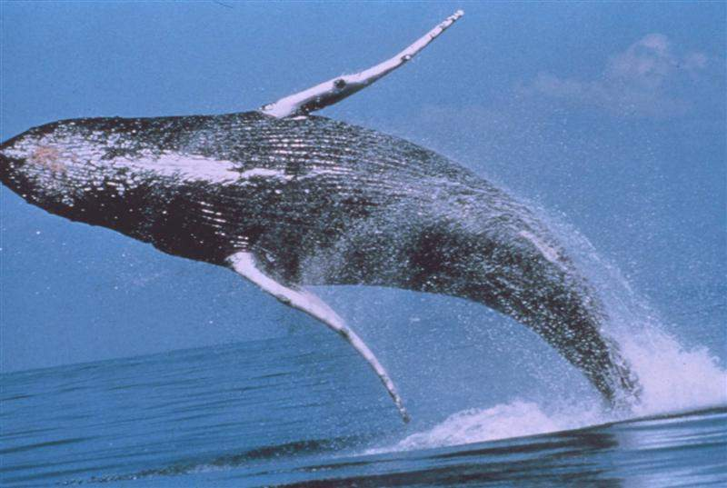
Whales
خلق الله ... اليوم 5
21فَخَلَقَ اللهُ التَّنَانِينَ الْعِظَامَ، وَكُلَّ ذَوَاتِ الأَنْفُسِ الْحيَّةِ الدَّبَّابَةِ الْتِى فَاضَتْ بِهَا الْمِيَاهُ كَأَجْنَاسِهَا (تك 1: 21أ)

Slide 108
Whales
خلق الله ... اليوم 5
21فَخَلَقَ يسوع التَّنَانِينَ الْعِظَامَ، وَكُلَّ ذَوَاتِ الأَنْفُسِ الْحيَّةِ الدَّبَّابَةِ الْتِى فَاضَتْ بِهَا الْمِيَاهُ كَأَجْنَاسِهَا (تك 1: 21أ)

Slide 109
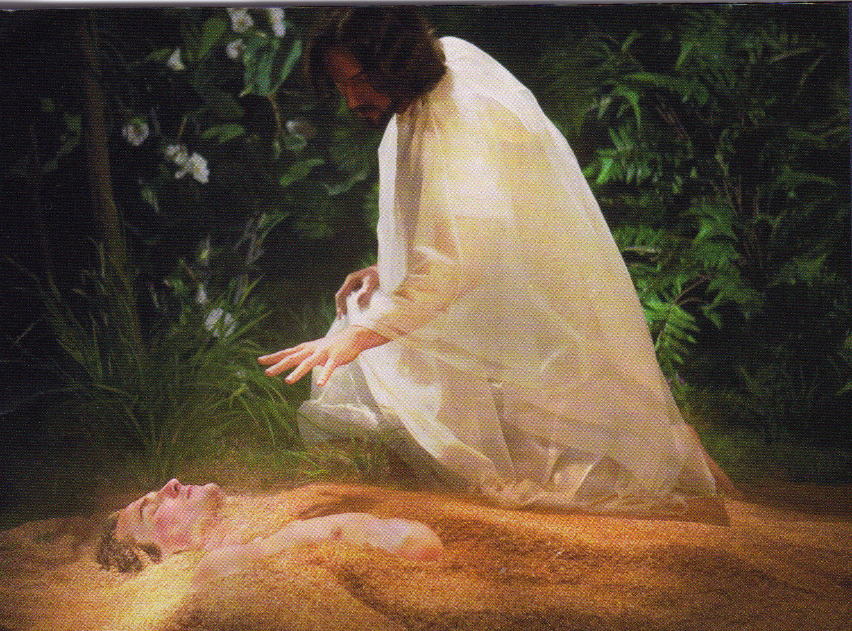
شكل يسوع آدم من التراب
(يو 1 : 3, تك 2 : 7)

Slide 110
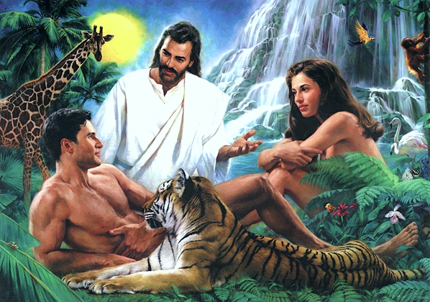
خلق يسوع
آدم وحواء
(تك2 : 21 – 23,
يو 1 : 3)

Slide 111
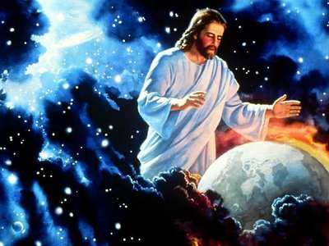
يحفظ يسوع خليقته أيضاً

Slide 112
2وَكَانَتِ الأَرْضُ خَرِبَةً وَخَالِيَةً، وَعَلَى وَجْهِ الْغَمْرِ ظُلْمَةٌ
وروح الله يرف على وجه المياه
تكوين 1: 2

Slide 113
كانت الأرض عبارة عن حساء من العدم، وفراغ لا نهاية له، وسواد حبري...
... روح الله كان يرفرف مثل طائر فوق الهاوية المائية.
تكوين 1: 2 الرسالة

Slide 114

الروح كحمامة
.. روح الله كان يرفرف مثل طائر فوق الهاوية المائية.
Genesis 1:2 The Message

Slide 115
منذ بداية الخليقة لدينا إشارة إلى أن عمل الروح القدس هو إكمال ودعم ما خططه الله الآب وما بدأه الله الابن، لأنه في تكوين 1: 2 كان روح الله يتنقل فوق وجه المياه.
واين جرودم، اللاهوت النظامي، 635

Slide 116

خيمة الإجتماع
7
أسس الله مكاناً له ليسكن فيه كملك
موسى
خروج
سيناء
M - C - C
قادش برنيع
40
خيمة الإجتماع في البرية
Handbook pg. 26-29
2
16
Notes:
God’s glory or presence then appeared at the tabernacle made for him to dwell as king.

Slide 117


ملأ حضور الله قصره الجديد
ثم غطت السحابة خيمة الإجتماع وملأ بهاء الرب المسكن
خروج 40: 34

Slide 118

حل الروح أيضاً على القضاة، الأنبياء
والملوك في العهد القديم
198
١ صموئيل ١٦ : ١٢-١٣
Notes:
The Spirit came upon Saul and David (1 Sam 11:6; 16:12-13)
“So Jesse sent for him. He was dark and handsome, with beautiful eyes. And the Lord said, This is the one; anoint him.’
13 So as David stood there among his brothers, Samuel took the flask of olive oil he had brought and anointed David with the oil. And the Spirit of the Lord came powerfully upon David from that day on. Then Samuel returned to Ramah” (1 Sam 16:12-13).
Even if we see this as an indwelling, it was temporary. It was also unrelated to a person's spiritual condition, since Jephthah was an idolater and Samson a carnal man, yet the Spirit came upon and used each (Paul Enns, Moody Handbook of Theology, 261).

Slide 119

سكن حضور الله
في هيكل سليمان

Slide 120


حزقيال ١ : ١٥-١٦
١٥ فَنَظَرْتُ الْحَيَوَانَاتِ وَإِذَا بَكَرَةٌ وَاحِدَةٌ عَلَى الأَرْضِ بِجَانِبِ الْحَيَوَانَاتِ بِأَوْجُهِهَا الأَرْبَعَةِ. ١٦ مَنْظَرُ الْبَكَرَاتِ وَصَنْعَتُهَا كَمَنْظَرِ الزَّبَرْجَدِ. وَلِلأَرْبَعِ شَكْلٌ وَاحِدٌ, وَمَنْظَرُهَا وَصَنْعَتُهَا كَأَنَّهَا كَانَتْ بَكَرَةً وَسَطَ بَكَرَةٍ.
Notes:
Each creature was next to an amazing wheel configuration with horizontal wheels within vertical wheels.

Slide 121

حزقيال ١
Notes:
رؤيا 4: 7 مدين بلا شك لحزقيال 1:10 الذي يصور نفس الكائنات الحية الأربعة التي رآها حزقيال عند دعوته.
Picture from http://ldsscriptureteachings.org/2012/05/02/ezekiels-vision-ezekiel-1-3/

Slide 122

وادي العظام اليابسة (حز 37)
Notes:
Imagine a skeleton standing up on its own, growing flesh, and then coming alive.

Slide 123


وادي العظام اليابسة (حز 37)
المرحلة 1
العودة في عدم الإيمان
Notes:
God predicted a two-stage return to the land—first in unbelief…
• but then later they will believe in a single day (Zech 3:9; 9:16).

Slide 124



وادي العظام اليابسة (حز 37)
المرحلة 1
العودة في عدم الإيمان
المرحلة 2
الثقة في المسيا
Notes:
God predicted a two-stage return to the land—first in unbelief…
• but then later they will believe in a single day (Zech 3:9; 9:16).

Slide 125

اللعب بالكلمات العبرية
"تنبأ للنَفَس" (37: 5، 9)
=
"تنبأ للروح" (37: 14)
عبريsert
"نفس، ريح، روح"
تك 2: 7
يوناني insert
" نفس، ريح، روح"
يو 3: 5 و 8، 2 تس 2: 8
=
Notes:
Amazingly, the same three meanings of the Hebrew ruah are replicated in the Greek pneuma.
This probably is not true of any other Hebrew and Greek words.
So the angel told Ezekiel twice to prophesy to the ruah, but it is correct to translate it as "Spirit" the second time.
The point, of course, is that the Spirit gives life and breath to individuals—and will do so to Israel also in the last days.

Slide 126
علم الروح القدس
Greek insert
نَفَس، رياح، روح، نفس
يو 3: 5، 8، 2 تس 2: 8

Slide 127

استعادة كرامة الرب
إعادة تجميع إسرائيل من الدول المجاورة
إزالة الرجاسات وعبادة الأصنام
استبدال قلب/ وروح جديد على إسرائيل
حلول الروح يضمن الطاعة
إعادة الوعد العهدي لإسرائيل
عودة إنتاجية كبيرة في إسرائيل
تذكر وبغض خطايا إسرائيل
حزقيال 36: 16- 38

Slide 128
Black

Slide 129

الروح القدس at BibleStudyDownloads.org
أحصل على العرض التقديمي مجاناً

